Slide 1
人工智能概述
Artificial Intelligence Summary
Notes:
钱穆《阳明学述要》：
“
大凡一家学术的地位和价值，全侍其在当时学术界上，能不能提出几许有力量的问题，或者与以解答。
自然，在一时代学术创始的时候，那时学者的贡献，全在能提出问题；而一个学术到结束的时候，那时学者的责任，全在把旧传的问题与以解答。
……
”
本质上，无外乎是：提出一个好问题，并且回答她（指出解决方向）

Slide 2
看看几个问题
人工智能
Artificial Intelligence
机器学习
Machine Learning
神经网络
Artificial Natural Network
深度神经网络
Deep Natural Network
深度学习
Deep Learning
各自的含义及其关系

Slide 3
知道几个事情
图灵的三篇论文
人工智能的三个主流学派
人工智能发展的三次浪潮
人工智能发展种的三次人机对弈
人工智能的三级实力

Slide 4
主要介绍
人工智能的诞生
人工智能的定义
人工智能的发展
人工智能的研究领域、应用领域
AI知识结构
机器学习、神经网络、深度学习

Slide 5
人工智能的诞生
图灵的三篇论文、 人工智能（Artificial Intelligence）名称的提出和定义
Notes:
简要的介绍人工智能的起源。
在计算机出现之前，人们就想制造出一种机器，可以实现人类的思维，帮助人们解决问题，甚至比人类有更高的智力。
1936 年，图灵的论文《论可计算数及其在判定性问题上的应用》，奠定了计算机科学理论和实践的基础，也把关于机器智能的哲学思考向前推进了一大步。
电子数字计算机的出现为人工智能提供了媒介和基础，系统论、控制论和信息论的发展，进一步推动了对机器智能的探索。
1950 年，图灵在论文《计算机器与智能》中提出了图灵测试，成为了判断机器是否具备人类智能的准则？
1956 年，在达特茅斯学院召开的夏季研讨会上，人工智能这个词第一次被提了出来，标志着人工智能作为一门新兴学科正式诞生。

Slide 6
主要内容
图灵的三篇论文
达特茅斯学院人工智能夏季研讨会
人工智能的定义
Notes:
以问题思维，来看。

Slide 7
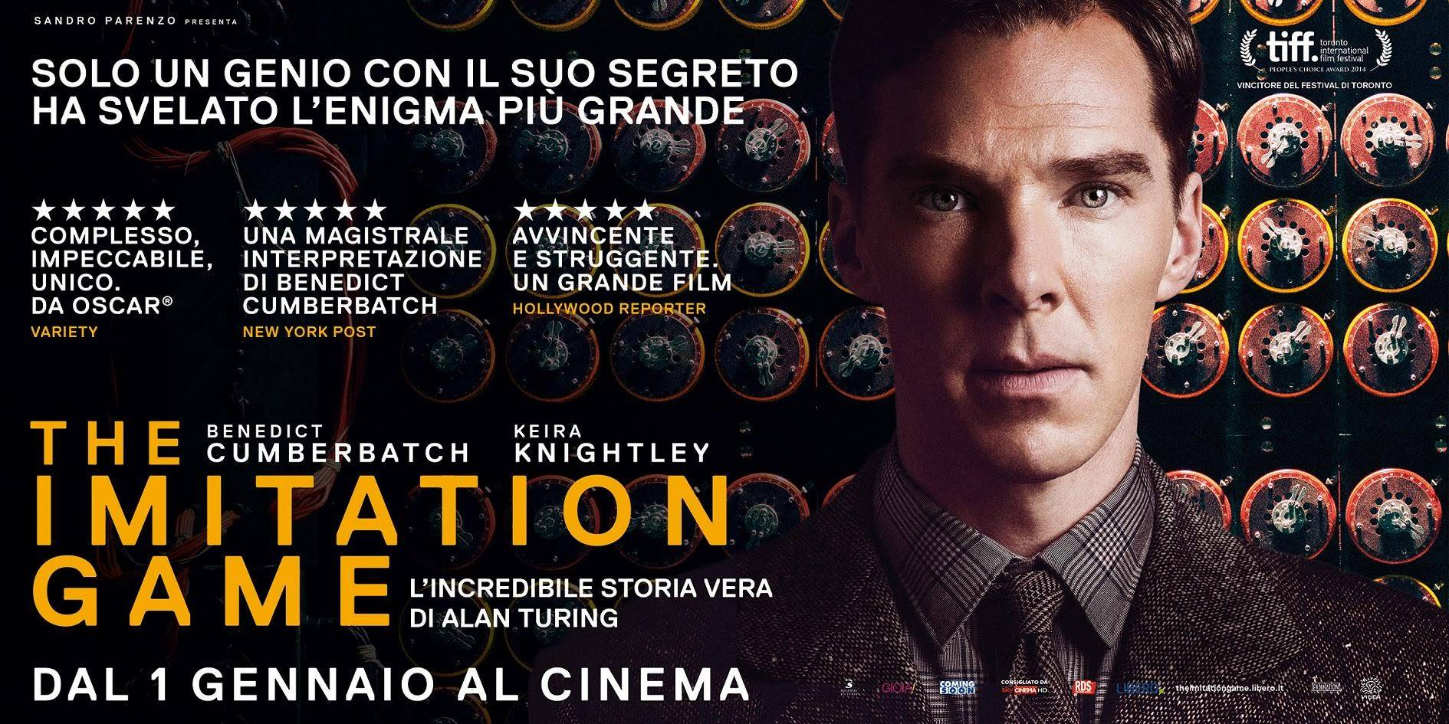
2015年7月21日，上映《模仿游戏》
Notes:
艾伦·麦席森·图灵（Alan Mathison Turing）
（1912.6.23—1954.6.7）

Slide 8
人工智能起源 - 所有的一切起源于三篇论文
艾伦·麦席森·图灵（Alan Mathison Turing）
https://en.wikipedia.org/wiki/Alan_Turing
https://zh.wikipedia.org/wiki/%E8%89%BE%E4%BC%A6%C2%B7%E5%9B%BE%E7%81%B5
https://baike.baidu.com/item/%E8%89%BE%E4%BC%A6%C2%B7%E9%BA%A6%E5%B8%AD%E6%A3%AE%C2%B7%E5%9B%BE%E7%81%B5
《论可计算数及其在判定问题中的应用》
1936年投稿，于1937年在《伦敦数学会文集》第42期上发表。
论文的附录描述了“图灵机”(一种可以辅助数学研究的机器)，第一次将纯数学的符号逻辑，和实体世界之间建立了联系。
《计算机器与智能》，也译作：机器能思考么？
1950年10月在曼彻斯特大学，发表在哲学期刊“心灵”（MIND）上。
提出了著名的“模仿游戏”（Imitation Game）即后来所称的“图灵测试”（Turing Test， TT）。
图灵没有肯定机器是可以和人一样思维，论文的本意是提出机器可以“模仿”人的思维活动。
一方面肯定机器具有这种基于模仿的思维能力，对那些认为机器不会具有“思维”能力的论点进行了反驳；
另一方面，认为在没有真正理解人的心理、意识活动之前，只能以这种“模仿”方式进行机器思维的研究和测验。
实际上是在两方面同时展开论辩，即批驳对机器能力的轻视，又不同意机器的思维与人的思想、意识可以直接比较。
《智能机器，被视为异端的理论》
1951年在BBC的The'51 Society电台节目中为大众做的报告。
介绍“智能机器（Intelligent machinery）”的原理。
在文章中，用“learn by experience（通过经验学习）”来阐释“智能机器”：
从一个相对而言较为简单的机器来开始，让其经历一系列所谓的“经验”，逐步将其转化为一套精巧的机器，而且还能够被用来处理更为广泛的各类偶发事件。
这里所说的“智能机器”与人工智能的核心“Machine Learning（机器学习）”密切相关。
Notes:
人工智能作为一个专业名词是在 1956 年首次出现的。
人类对人造机械智能的想象与思考渊远流长。
最早的被称作机器人的东西居然是 1499 年由画家达芬奇设计的自动狮子，中国古代也有鲁班的飞鸟三日不坠、诸葛亮的木牛流马的记载。
人类对人工智能和机器人的幻想和探索一直持续到了 20 世纪 40 年代。

Slide 9
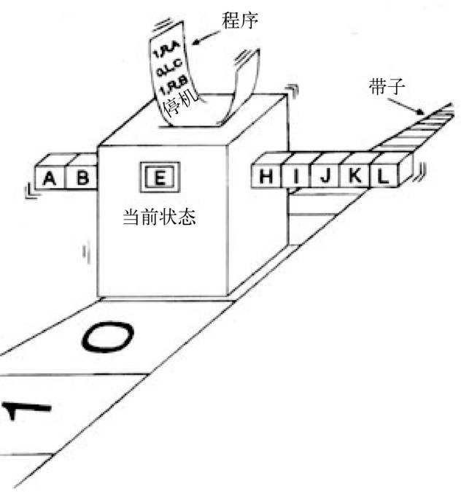
论文解读-图灵机
图灵机：
图灵机的计算能力是人类能够完成的所有计算的全集。
只要一个问题是可判定的，它的计算过程可以被符号和算法表达出来，就可以使用图灵机来完成计算。
图灵等价/图灵完备：
C/C++、Java、Python、Javascript 等编程语言
HTML CSS 这些语言不是图灵完备的。
Notes:
1936 年，英国数学家和密码学家阿兰图灵发表了一篇论文，论可计算数及其在判定问题上的应用，是可计算性领域中的里程碑式的论文，提出了图灵机的概念模型。
图灵机：
图灵机是一个抽象的机器，它有一条无线长的纸袋，被分成了一个的小方格，有一个机器头在纸袋上来回移动。
机器头内有一组内部状态，还有一些固定的程序（读、写）。
在每个时刻，机器头都要从当前指代上读出一个方格的信息，
然后结合自己的内部状态查找程序表，根据程序输出信息到指代的方格上，并转换自己的内部状态，然后继续移动。
图灵机非常的直观易于理解，而且很容易通过机械或者电子技术来实现。
今天所有的计算机模型都是基于图灵机的。图灵机的价值在于它虽然结构简单，但却可以描述任何人类能够完成的逻辑推理和计算过程。
只要一个问题是可判定的，它的计算过程可以被符号和算法表达出来，就可以使用图灵机来完成计算。
图灵完备：
图灵机的价值被人们发现之后，迅速成为了计算机解决如何计算问题的基础，
在计算理论上也成为了可计算性的对标物。
每当出现一个新的计算模型时，人们就会判定它是否能够解决所有在算法上可计算的问题。
如果是的话，它就被认为是图灵等价或者图灵完备的。
称某种程序设计语言是图灵完备的，意思就是说所有可计算的算法都能够使用这种语言来实现。

Slide 10
信息科学的发展
人工智能的发展总是伴随着信息科学的发展。
1936 A.M.Turing, 图灵机模型
1945 冯·贝塔朗菲“系统论”
1946 电子数字计算机 ENIAC
1948 N.Wiener, 控制论
1948 C.E.Shannon, 信息论
开始了对机器智能的探索…
图灵机是否可以扩展为概括所有智能活动的模型？
Notes:
二战期间，各国对于计算能力和通信能力的迫切需求，信息科学和电子计算机开始出现。通用可编程的计算机技术理论已经成熟，而且有了初步的工业化成果。
1945 年，冯贝塔菲发表了系统论的总结性著作。
1946 年，世界上第一台通用计算机电子数值积分计算机 ENIAC在美国宾夕法尼亚大学诞生，实际应用于陆军火炮弹道和火力计算工作。
1948年，维纳和香农分别发表了两篇极具开创性的著作，创立了控制论和信息论。
整个信息科学完成了极大的突破。
至今，信息科学和信息技术产业得到了迅速的发展，在计算机、通信、互联网等方面发展也为人工智能的飞速发展奠定了基础。
同时，开始了对机器智能的探索。
提出问题：
1. 图灵机这样一个并不复杂的计算模型，可以抽象出人类逻辑和计算能力，而逻辑和计算又是人类最具代表性的智能表现之一。
那思考能力（智能）是否也可以通过一个模型来描述出来，并且被机器所实现呢？
2. 图灵机是否可以扩展为概括所有智能活动的模型？
如果图灵机不足以成为这种模型的话，是否有其他的模型可以胜任成为人造智能的基石呢？

Slide 11

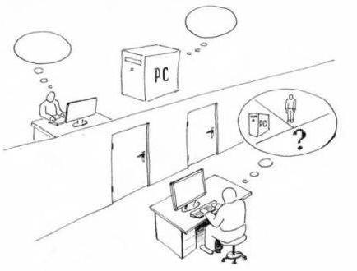
论文解读-图灵测试
机器如何实现智能的发展路线
基于建设基础能力的方法
通过编写越来越庞大完善的成程序，使机器具备越来越多的能力
比如下棋、分析股票、识别图形等能力
基于思维状态来建造大脑
找到人类大脑获得智能的途径，并把它应用于机器上，实现能够自学习成长的机器
实现掌握任何领域技能的全面解决方案
图灵测试：简单的机器对人类的模仿游戏
没有明确的定义何谓智能
首先假定智能是可以被机器所模拟的
然后对机器是否具有智能给出了一个判定的途径
验证码（Captcha）
Completely Automated Public Turing test to tell Computers and Humans Apart
图灵测试判定是：全部人类行为（智能行为+非智能行为）
实际上：机器只要能完成人类的智能行为，就应该被认为是拥有智能。
Notes:
开始了对机器智能的探索。
提出问题：
1. 图灵机这样一个并不复杂的计算模型，可以抽象出人类逻辑和计算能力，而逻辑和计算又是人类最具代表性的智能表现之一。
那思考能力（智能）是否也可以通过一个模型来描述出来，并且被机器所实现呢？
2. 图灵机是否可以扩展为概括所有智能活动的模型？
如果图灵机不足以成为这种模型的话，是否有其他的模型可以胜任成为人造智能的基石呢？
对于机器如何实现智能这个问题，图灵提出了两条可能的发展路线。
一种是基于建设基础能力的方法
通过编写越来越庞大完善的成程序，使机器具备越来越多的能力，比如下棋分析、股票识别图形等能力，图灵认为这是完全可以做到的。
一种是基于思维状态来建造大脑（图灵更感兴趣）
指导思想：
没有什么更高等的神秘的力量在为人的大脑编程，人类大脑一定存在着某种内在的机制来产生智能。
所以一定存在着某种方法可以使机器自动的学习，就像人类大脑一样。
因此如果找到人类大脑获得智能的途径，并把它应用于机器上，就可以实现一个能够自己学习成长的机器，实现掌握任何领域技能的全面解决方案。
图灵和香农在贝尔实验室进行过长期的探讨，并没有解决如何定义智能、图灵机是否能够智能的承载模型这样的问题。
他们这一系列关于智能的讨论代表着这个时期的学者对于机器和智能思考的萌芽，是人工智能从科幻走向科学的第一步。
1950 年，图灵发表了另一篇划时代的论文，《计算机器和智能》，提出了著名的图灵测试。因为这篇论文图灵被称为人工智能之父。
在文章中并没有明确的定义何谓智能，而是首先假定智能是可以被机器所模拟的。然后对机器是否具有智能给出了一个判定的途径：
将人类和机器分开在两间房间中并进行对话。如果人类无法分辨出和它对话的到底是人类还是机器，那么就可以认为这台机器是存在智能的。
图灵测试更接近于一个思想实验，并没有规定参加测试的机器要和人对话多长时间，要骗过多少名受测者、参加测试的人的智力年龄应该在什么样的水平，机器应该模仿一个年龄多大的人等等。
图灵测试中所指的人类更多的是一个范畴，而非特定的某类人或者某个人。
迄今为止没有任何机器被公认为已经通过图灵测试。
因为机器在图灵测试上一次又一次的失败，人类发现机器通过这种测试是很困难的，反而创造出图灵测试最广泛的应用场景（在网络上随处可见），图形验证码。
验证码（Captcha）
Completely Automated Public Turing test to tell Computers and Humans Apart
通过图灵测试来完全自动地分辨出计算机和人类
这个才是图灵测试必须要知道的：
图灵测试所提出的目标：超过了人类自身的需要。
比如：人类制造出更好的飞机，目的肯定是为了更快更舒适的旅行，而不是为了让它飞得更像鸽子，以至于能够骗过其他的鸟类。
通过一个简单的集合关系来解释：
定义了两个集合，全部智能行为和全部人类行为，它们既有交集又互有不同。
在全部智能行为的范围集合中，有一些是人类靠自身无法做到的。比如：计算出围棋中白棋是否必胜。
在全部人类行为的范围集合种，并非所有都是需要智能的或者需要让计算机代替人类去完成的。比如：没有必要让计算机去分辨出九转大肠和鱼香肉丝哪个更好吃？
能够回答这样的问题也不会作为衡量有没有智商或者判断智商高低水平的依据。
图灵测试所判定的智能是能够模拟全部人类行为的智能，其中既包含了两个集合的交集（人类的智能行为），也包含了人类的非智能行为。
实际上，机器只要能够完成两个集合的交集部分，就应该被认为是拥有智能的。

Slide 12
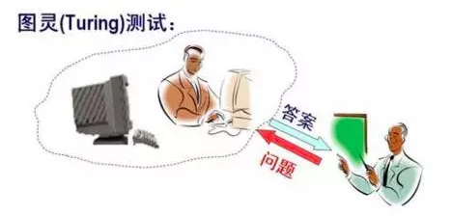
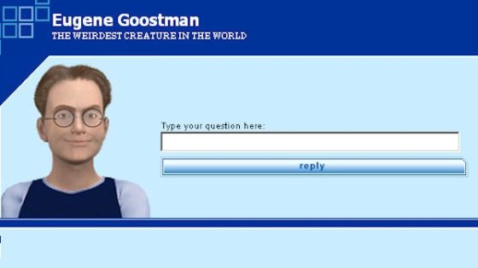
提出问题：
通过了图灵测试，是不是意味着计算机有了智能？
图灵测试：
2014年6月7日在英国皇家学会举行“2014图灵测试”大会
举办方英国雷丁大学宣称俄罗斯人弗拉基米尔·维西罗夫（Vladimir Veselov）创立的人工智能软件—尤金·古斯特曼（Eugene Goostman）伪装成13岁的儿童，“通过”了图灵测试。
中文屋…
Notes:
http://it.people.com.cn/n/2014/0610/c1009-25127521.html
在 5 分钟或者 20 句的对话中，成功地骗过若干个受测者，让他认为与他对话的是一个 13 岁的孩子。
从 1998 年互联网兴起开始，每隔一段时间就由企业或机构声称自己研制的机器人通过了图灵测试。
几乎都是商业炒作和宣传的噱头，都是有特定的限制条件的。

Slide 13
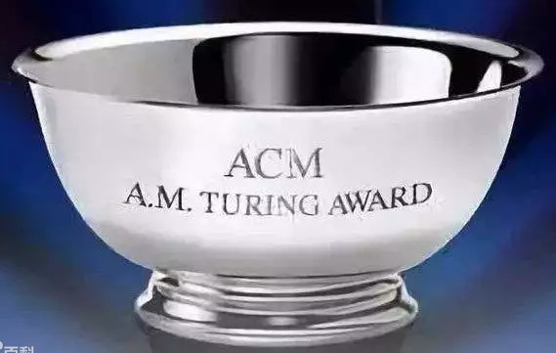
图灵奖（Turing Award）
1966年，美国计算机协会设立。
“计算机界的诺贝尔奖”
50余年73位科学家获奖
人工智能领域有10位科学家
2018年：
约舒亚·本希奥（Yoshua Bengio）
杰弗里·辛顿（Geoffrey Hinton）
扬·莱坎（Yann LeCun）
图灵奖_百度百科 (baidu.com)
图灵奖 - 知乎 (zhihu.com)
图灵诞辰108周年：盘点72位图灵奖得主的非凡成就 - 知乎 (zhihu.com)
Notes:
图灵去世之后，为了纪念他在计算机科学和人工智能领域的伟大贡献，1966年由美国的计算机学会设立了图灵奖。是计算机科学中最重要的奖项，有着计算机界的诺贝尔奖之称。
专门奖励那些对计算机事业做出重要贡献的个人。图灵奖对获奖者的要求非常的高。
在过去的 55 年（截止到2021年）中，仅有 73 位科学家获此殊荣，其中 10 位是做人工智能的研究。
1969年：马文·明斯基（Marvin Minsky）
1971年：约翰·麦卡锡（John McCarthy）
1975年：艾伦·纽厄尔（Allen Newell）、赫伯特·西蒙（Herbert A. Simon）
1994年：爱德华·费根鲍姆（Edward Feigenbaum）、拉吉·瑞迪（Raj Reddy）
2011年：犹大·伯尔（Judea Pearl）
2018年：约舒亚·本希奥（Yoshua Bengio）、杰弗里·辛顿（Geoffrey Hinton）、扬·莱坎（Yann LeCun）

Slide 14
人工智能起源 - 还有一场会议
1956年8月，约翰·麦卡锡（John McCarthy）等人在美国达特茅斯学院开会研讨“如何用机器模拟人的智能”,会上提出 “Artificial Intelligent”这一概念，标志着人工智能学科的诞生。
参考：
人工智能的缘起-CCF-尼克.pdf
达特茅斯会议_百度百科 (baidu.com)
AI缘起 —— 达特茅斯会议 - 知乎 (zhihu.com)
有文献可考的，John McCarthy 给会议起名：
人工智能夏季研讨会（Summer Research Project on Artificial Intelligence）
最早使用了人工智能（Artificial Intelligence）这个词。
即：人工智能作为一个专业/学术名词是在 1956 年首次出现的。
Notes:
1956年夏天，约翰·麦卡锡（John McCarthy）组织了十位对自动机理论、神经网络和智能研究感兴趣的研究者们召集在一起，在美国汉诺斯小镇的达特茅斯学院组织了一个为期两个月的暑期研讨会，主题就是用机器来模拟人类的智能。
会上（？）约翰·麦卡锡最早使用了人工智能（Artificial Intelligence）这个词，这是人工智能这个名词第一次被正式的提出来。
因此这个会议被公认为是人工智能的起源，被认为是人工智能领域的诞生标志。标志着人工智能作为一门新兴学科的正式诞生，达特茅斯大学也成为了公认的人工智能领域的诞生地。
主要参加有10个人：麦卡锡（John McCarthy）、明斯基（Marvin Lee Minsky ）、香农（Claude Shannon）、罗切斯特（Nathaniel Rochester）、塞弗里奇（Oliver Selfridge）、纽厄尔（Allen Newell）、司马贺（Herbert A. Simon，又名赫伯特·西蒙）、萨缪尔（Arthur Samuel）、摩尔（Trenchard More）、所罗门诺夫（Ray Solomonoff），前四人是发起人。
约翰·麦卡锡（John McCarthy），他总是抱怨“一旦一样东西用人工智能实现了，人们就不再叫它人工智能了。”
发起人：
J. McCarthy：达特茅斯学院数学助理教授，LISP语言、分时操作系统
M. L. Minsky：哈佛大学数学与神经学初级研究员
C.E. Shannon：贝尔电话实验室数学家，信息论的奠基人
N. Rochester：IBM信息研究经理，IBM第一代通用机701的主设计师
主要的7个研究议题领域：
1. 自动计算机，所谓“自动”指的是可编程；
2. 编程语言，如何为计算机编程使其能够使用语言；
3. 神经网络；
4. 计算规模的理论，指计算复杂性，明斯基后来一直认为计算理论是人工智能的一部分；
5. 自我改造，是指机器学习；
6. 抽象；
7. 随机性和创见性；
达特茅斯会议唯一的干货是纽厄尔和司马贺的程序“逻辑理论家”：
达特茅斯研讨会进行了两个月，其中，纽厄尔和西蒙公布的程序“逻辑理论家”（Logic Theorist）引起参会者极大的兴趣，这个程序模拟人证明符号逻辑定理的思维活动，并成功证明了《数学原理》第2章52个定理中的38个定理，被认为是用计算机探讨人类智力活动的第一个真正成果，也是图灵关于机器可以具有智能这一论断的第一个实际证明。此外，逻辑理论家开创了机器定理证明这一新的学科领域。
在达特茅斯会议期间，“人工智能”这一词虽然被提出，但并没有获得大家的完全认可，尤其是纽厄尔和西蒙，他们的研究在某种意义上偏向于功能学派，他们更主张用“复杂信息处理”这个词。“人工智能”一词真正被学界接受要到1965年，德雷弗斯（Hubert Dreyfus）发表了著名的《炼金术与人工智能》报告，这一报告对当时人工智能的研究提出质疑，意图说明这些研究是没有基础的无用功。由于报告标题与内容过于大胆，最初兰德公司仅以备忘录的方式发布了油印版，直至1967年，兰德公司才正式发布了这一报告的印刷版。该报告后来成为兰德公司销量最高的报告之一，在AI学者中广为流传。

Slide 15
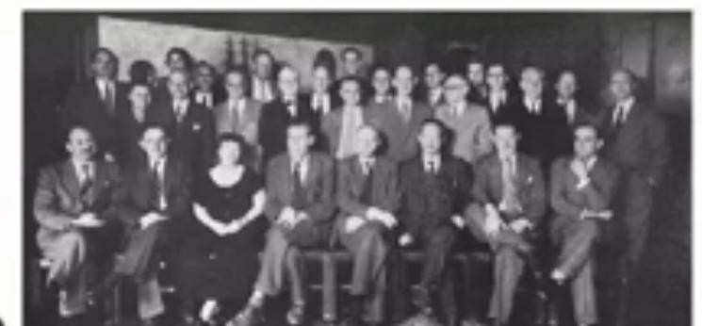
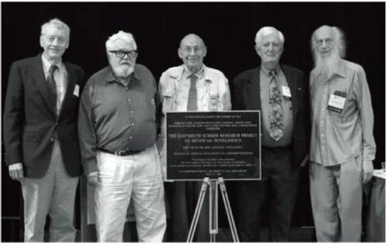
达特茅斯学院暑期研讨会与会者
2006年人工智能五十年大会，五位仍健在的当事人重聚达特茅斯：
左起：摩尔、麦卡锡、明斯基塞弗里奇、所罗门诺夫
Notes:
2006年，达特茅斯会议的50年之后，在达特茅斯学院再次举行了一个以“AI@50”为名的人工智能讨论会（全名是“达特茅斯人工智能讨论会：未来50年”，“Dartmouth Artificial Intelligence Conference: The Next Fifty Years”）。
10位当年的参会者已有5位仙逝，剩下的5位在达特茅斯学院重聚，拍下了上面这张2006年后几乎所有介绍人工智能历史的文章书籍或PPT都肯定会引用的“老”照片。

Slide 16
人工智能的定义
由于人工智能研究内容的广泛性，其定义一直存在争议。
常见的定义：
人工智能是一门科学，它使机器做那些由人需要通过智能来做的事情
Marvin Lee Minsky
http://www.geekpark.net/news/214613
http://blog.sciencenet.cn/blog-2374-962496.html
https://baike.baidu.com/item/马文·明斯基
人工智能是关于知识的科学
Nils John Nilsson，国外经典教材，《人工智能》 作者
http://ai.stanford.edu/~nilsson/
https://en.wikipedia.org/wiki/Nils_John_Nilsson
还有很多的定义， 比如：
能够感知环境，并未获得最佳结果、采取理性行为的智能体。
人工智能：一种现代的方法（第3版）_百度百科 (baidu.com)
人工智能 (豆瓣) (douban.com)
最权威、最经典的人工智能教材
选哪个？为什么？
Notes:
目前业界比较认可的定义来自人工智能的经典著作《人工智能：一种现代的方法》
书中将人工智能定义：为是能够感知环境，并未获得最佳结果、采取理性行为的智能体。
注意：人工智能并不是要复制人类大脑，而是通过探索人的感觉思维规律来模拟人的智能活动，从而达到对等的结果。
目标是希望计算机拥有像人一样的智力能力，可以代替人类实现认知分类和决策等多种功能。

Slide 17
人工智能的定义
“必也正名乎!”引起的逻辑线、三个主流学派、研究前景

Slide 18
主要内容
知识
概念的三指
人工智能的三个主流学派
概念、研究进展、哲学批判、面临的挑战
研究前景

Slide 19
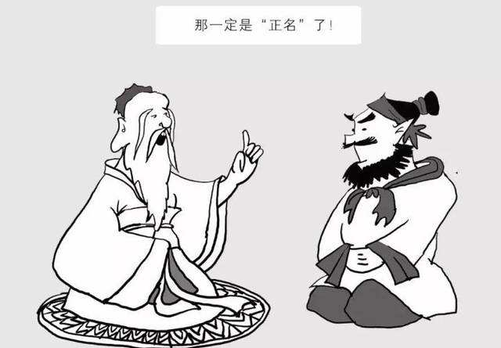
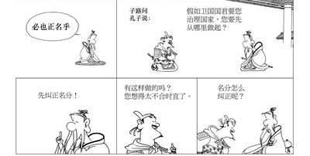
人工智能的定义是什么？
《论语 子路篇第十三》：
子路曰∶“卫君待子而为政,子将奚先?”
子曰∶“必也正名乎!”

Slide 20
人工智能的定义
由于人工智能研究内容的广泛性，其定义一直存在争议。
常见的定义：
人工智能是一门科学，它使机器做那些由人需要通过智能来做的事情
Marvin Lee Minsky
http://www.geekpark.net/news/214613
http://blog.sciencenet.cn/blog-2374-962496.html
https://baike.baidu.com/item/马文·明斯基
人工智能是关于知识的科学
Nils John Nilsson，国外经典教材，《人工智能》 作者
http://ai.stanford.edu/~nilsson/
https://en.wikipedia.org/wiki/Nils_John_Nilsson
还有很多的定义， 比如：
能够感知环境，并未获得最佳结果、采取理性行为的智能体。
人工智能：一种现代的方法（第3版）_百度百科 (baidu.com)
人工智能 (豆瓣) (douban.com)
最权威、最经典的人工智能教材
选哪个？为什么？
Notes:
目前业界比较认可的定义来自人工智能的经典著作《人工智能：一种现代的方法》
书中将人工智能定义：为是能够感知环境，并未获得最佳结果、采取理性行为的智能体。
注意：人工智能并不是要复制人类大脑，而是通过探索人的感觉思维规律来模拟人的智能活动，从而达到对等的结果。
目标是希望计算机拥有像人一样的智力能力，可以代替人类实现认知分类和决策等多种功能。

Slide 21
人工智能到现在为止没有统一的定义
以上两个常见定义中，第二个定义更为常用。
原因很简单：
第一个定义涉及两个未准确定义的概念：人、智能。
第二个定义只涉及一个未准确定义概念： 知识。
在人、智能、知识这三个概念中，知识研究得比较彻底，而且是智能的基础。
如何定义知识？

Slide 22
知识 - 到如今为止， 依然没有确切定义
柏拉图（Plato）: 被证实的（justified), 真的（true) 和被相信的(believed)的陈述
柏拉图《泰阿泰德篇》 - 简称：知识的JTB条件。
盖梯尔悖论（The Gettier Problem, 1963)
传统的三重分析：A知道P，当且仅当（1）P是真的，（2）A相信P，（3）A有充分的理由相信P。
盖梯尔在题为《明辨了的信念就是知识吗？》（《分析》，1963年）一文中提出挑战：
斯密斯与约翰申请同一个工作。
其他定义：
Quinn（1996）：知识是存在于专业人员身上的技能财产，可分为：实证知识、高级技能、系统认知、自我激励创造力等。
Harris(1996):知识是资讯、文化脉络及经验的组合。
Qunitas(1997): 知识是企业无形资产。
Nonaka(1994):认为当讯息（message）被赋予意义后，就成为资讯（information），而资讯再经过整理后，才转化为知识（knowledge）。知识是人类理解与学习的结果。
Notes:
斯密斯与约翰申请同一个工作。他相信约翰将会得到这份工作，他还知道约翰的口袋里有十个硬币。
因此他就有理由推出这个信念：将会得到这份工作的人，口袋里有十个硬币。
最后的结果是，斯密斯本人得到了这份工作，而且碰巧他的口袋里也有十个硬币。
因而，相信将会得到这份工作的人在口袋里有十个硬币，就会是真的了，而且斯密斯有充分的理由相信这一点。但他并不知道这一点。
这表明，传统对知识的分析是有问题的，因为A并不知道P，尽管所有这三个条件都得到了满足。

Slide 23
如何研究人工智能 -引入“概念”
注意到：
人工智能、智能、知识都各自是一个概念
所以研究人工智能就变成了三个问题：
如何定义一个概念？
如何表示一个概念？
如何应用一个概念？
研究人工智能需要对概念进行深入研究
首先搞懂：概念的表示与指称

Slide 24
概念（词）的经典表示
经典“概念”的定义有三部分组成：
符号表示： 名字（说明这个概念叫什么）， 指名
内涵表示： 命题（由命题表示，命题是能判断真假的陈述句）， 指心
外延表示： 经典集合（说明与概念对应的实际对象是哪些），指物
例子：
符号表示：素数
内涵表示：只能够被1和自身整除的自然数
外延表示：｛1，2，3，5，7，11，13，17，19，23，29，…}
深入：
三部分各有其作用，且彼此不能互相替代。
要掌握一个概念，即必须清楚其三个功能。

Slide 25
指名功能
指名功能，指向认知世界或者符号世界，表示对象的符号名称，这些符号名称组成各种语言。
指名功能依赖于不同的语言系统和符号系统，由人创造，属于认知世界。
同一个概念在不同的符号系统中，概念名不一定相同。
例子：
colorless green ideas sleep furiously
无色的绿色思想在狂暴的休息
诺姆·乔姆斯基_百度百科 (baidu.com)
她嫁了人间的许多颜色
“她嫁了人间许多的颜色”：不简单的微软小冰__财经头条 (sina.com.cn)
鸳鸯两字怎生书？
"等闲妨了绣功夫，笑问鸳鸯两字怎生书？"全诗赏析_古诗文网 (gushiwen.cn)
Notes:
乔姆斯基
艾弗拉姆·诺姆·乔姆斯基（Avram Noam Chomsky，1928年12月7日—），美国哲学家。是麻省理工学院语言学的荣誉退休教授。乔姆斯基的《句法结构》被认为是20世纪理论语言学研究上最伟大的贡献。
colorless green ideas sleep furiously
微软小冰：
2017年5月16日
看那星，闪烁的几颗星
西山上的太阳
青蛙儿正在远远的浅水
她嫁了人间许多的颜色
——《她嫁了人间许多的颜色》
欧阳修
凤髻金泥带，龙纹玉掌梳。走来窗下笑相扶，爱道画眉深浅入时无？ 弄笔偎人久，描花试手初。等闲妨了绣功夫，笑问鸳鸯两字怎生书？
——《南歌子·凤髻金泥带》

Slide 26
指心功能
指向人的心智世界里的对象，代表心智世界里的对象表示。
概念的指心一定存在。
如果对某一个人，一个概念的指心功能没有实现，则该词对该人不可见。
即：该人不理解该概念。
例子：
丧家的资本家的乏走狗。
鲁迅《“丧家的”“资本家的乏走狗”》全文、注释和赏析 - 可可诗词网 (kekeshici.com)
你看那个人，好奇怪唉，像一条狗。
《大话西游》“你看那个人好像一条狗”，居然有这等深刻含义？ - 知乎 (zhihu.com)
Notes:
https://kekeshici.com/shicizhoubian/mingrenzuopin/luxun/38043.html
https://zhuanlan.zhihu.com/p/48867708

Slide 27
指物功能
指向客观世界的对象，表示客观世界对象的可观测性。
对象的可观测性，指的是对象对于人或者仪器等的知觉感知特性，不依赖于人的主观感受。
对象可能是现实世界中存在的，也可能是不存在的。
例子：
那赵家的狗，何以看我两眼呢？
狂人日记片段句子分析—鲁迅文章句子分析 - 知乎 (zhihu.com)
鬼在我脖子后面吹了口气。
民间故事：鬼吹气 (baidu.com)
Notes:
https://www.thn21.com/middle/gs/8805.html
https://zhuanlan.zhihu.com/p/81087117
https://baijiahao.baidu.com/s?id=1693485835930179510

Slide 28
名指、心指、物指关系
掌握一个概念，需要三指都对才行。
如：我认识xxx。。。
三指合而为一
何处合成愁？ 离人心上秋。
"离人心上秋。"全诗赏析_古诗文网 (gushiwen.cn)
名指的回答：心上秋
心指的回答：离人心上秋
物指的回答：离人心，秋
名指同，物指可以不同
粉身碎骨浑不怕，要留清白在人间。 -于谦《 石灰吟》
"粉骨碎身浑不怕，要留清白在人间。"全诗赏析_古诗文网 (gushiwen.cn)
三者其实很多情况下是不同的
想想例子？
“尽在不言中。。。”
Notes:
https://so.gushiwen.cn/mingju/juv_55baf6d73629.aspx
https://www.gushiwen.cn/mingju_727.aspx

Slide 29
问题： - 指名、指心、指物和人工智能有什么关系？
人工智能没有统一的定义
纠结在“知识”的定义上
知识没有确切的定义
但是“概念”有明确深入的研究
于是：
人工智能的定义（研究人工智能）就需要首先了解概念的经典表示
即：研究人工智能需要对“概念”进行深入研究
概念的经典表示包含：
符号、内涵、外延
分别对应三指：
指名、指心、指物

Slide 30
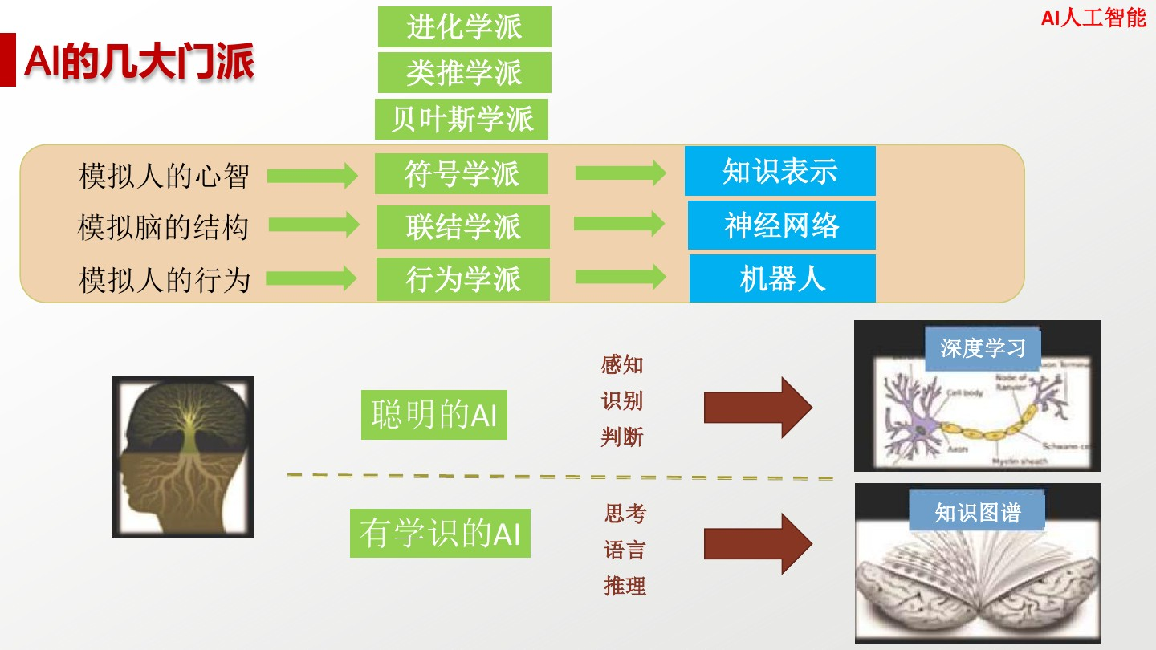
人工智能主流学派
Notes:
进化学派 – 其实是行为学派的一部分
理论基础是遗传学和进化论，老祖宗可以追到达尔文，这个学派的主打算法是遗传算法。
进化学派认为，所有形式的学习都源于自然选择。如果自然选择造就我们，那么它就可以造就一切，我们要做的，就是在计算机上对它进行模仿。进化主义解决的关键问题是学习结构：不只是像反向传播那样调整参数，它还创造大脑，用来对参数进行微调。进化学派的主算法是基因编程，和自然使有机体交配的进化那样，基因编程也对计算机程序进行配对和提升。
遗传算法时达尔文的算法，如果孤立地看待每个基因，有机体的适应度就是它所有函数的复值函数。如果基因都是相对独立的，它们变量的相对频率会快速收敛至最大适应点，然后从此保持均衡。
遗传算法的关键输入就是一个适应度函数。给定一个待定程序和某个设定的目标，适应度函数会给程序打分，反映它与目标的契合度。在机器学习中，掌握诸如适应度函数这样的事情还是很容易的。就这一点而言，遗传算法就有点像育种，但是遗传算法产出的是程序而不是活的生物体，而且一代对计算机而言不过是一瞬间的事情。
尽管遗传算法使进化学派取得了成功，但是遗传算法还有一个很大的谜团没有解开：性在进化过程中所起的作用。演化新论者非常重视交叉行为，但其他学派的成员认为没有必要如此麻烦。因为没有证据表明，交叉行为能起作用，经过一段时间，突变行为足以成倍地增加群体中最适合留下的基模的频率。
贝叶斯学派
这个学派的理论基础是概率论中的贝叶斯定理，这个学派的主算法是贝叶斯推理，经常用来处理垃圾邮件。
贝叶斯学派关注的问题时不确定信性。所有掌握的知识都有不确定性，而且学习知识的过程也是一种不确定的推理形式。那么问题就变成，在不破坏信息的情况下，如何处理嘈杂、不完成甚至自相矛盾的信息。解决的办法就是运用概率推理，而主算法就是贝叶斯定理定理及其衍生定理。贝叶斯定理告诉我们，如何将新的证据并入我们的信仰中，而概率推理算法尽可能有效地做到这一点。
20世纪80年代，朱迪亚·珀尔发明了贝叶斯网络，这种方法在机器学习、人工智能一起其他许多领域迅速传播。也使其发明者获得了2012年的图灵奖。珀尔意识到，拥有一个随机变量之间复杂的依赖关系网络也可以表示地很简单，只要每个变量仅仅直接依赖于其他几个变量。朴素贝叶斯法、马尔科夫链、HMM都是贝叶斯网络的特殊例子。贝叶斯网络对于贝叶斯学派来说，就像逻辑与符号学者的关系：一种通用语，可让我们很好地对各式各样的情形进行编码，然后设计出与这些情形相一致的算法。
对于贝叶斯学派来说，学习只是另一种形式的概率推理。你需要做的就是运用贝叶斯定理，把假设当做可能的原因，把数据当作观察到的效果。
类推学派
物以类聚人以群分，该学派的主要算法支持向量机，主要应用在推荐系统中。
对于类推学派来说，学习的关键就是要在不同场景中认识到相似性，然后由此推导出其他的相似性。如果两个病人有相似的症状，那么也许他们患有相同的疾病。问题的关键是，如何判断两个事物的相似程度。类推学派的主算法是支持向量机，主算法找出要记忆的经历，以及弄明白如何将这些经历结合起来，用来做新的预测。
类推学派是最不具有凝聚力的一个学派，不像其他学派，类推学派更像是研究人员松散的集合体，他们的统一依靠的是对于作为学习基础的、相似性判断的信任。在机器学习中，相似性是最重要的核心思想之一。而类推学派结合了最近邻算法的高效、支持向量机的数学精密性、类比推理的力量和灵活性，产出了很有效的解决问题的方法。

Slide 31
人工智能的三个主流学派
人工智能也是一个概念。
使一个概念成为现实，就需要实现它的三指功能。
由概念三指引申出人工智能的三个主流学派
依据所指不同：人工智能分为三个学派
AI 的指名功能： 符号主义
AI 的指心功能： 联结主义
AI 的指物功能： 行为主义

Slide 32
指名： 符号主义
物理符号系统假设：
只要在符号计算上实现了相应的功能，那么现实世界就实现了相应的功能。
智能的充要条件。
即：只要在机器上是正确的，现实世界就是正确的。
即：指名对了，指物自然正确。
人脑和计算机都是物理符号系统，认知过程就是在符号上的运算。
Simon 与 Newell （1975年获取的图灵奖）
核心是符号推理与机器推理
用符号表达的方式来研究智能、研究推理。
Notes:
符号主义（Symbolism）又称为逻辑主义(Logicism)、心理学派(Psychlogism)或计算机学派(Computerism)，是一种基于逻辑推理的智能模拟方法。奠基人是西蒙（CMU）。
其原理主要为物理符号系统假设和有限合理性原理，长期以来，一直在人工智能中处于主导地位。 曾经专精于机器证明，后发展出专家系统，现在已经式微。最新的进展是知识图谱。
目前这一学派的主要成果，一个是贝叶斯因果网络，另一个是知识图谱。
贝叶斯因果网络的旗手是犹大·伯尔（Judea Pearl）教授，2011年的图灵奖获得者。2018年，出版了一本新书，“The Book of Why”，为因果网络辩护，同时批判深度学习缺乏严谨的逻辑推理过程。
知识图谱主要由搜索引擎公司，包括谷歌、微软、百度推动，目标是把搜索引擎，由关键词匹配，推进到语义匹配。
符号主义学派认为人工智能源于数理逻辑。
数理逻辑从19世纪末起得以迅速发展，到20世纪30年代开始用于描述智能行为。
计算机出现后，又在计算机上实现了逻辑演绎系统。
该学派认为人类认知和思维的基本单元是符号，而认知过程就是在符号表示上的一种运算。符号主义致力于用计算机的符号操作来模拟人的认知过程其，实质就是模拟人的左脑抽象逻辑思维，通过研究人类认知系统的功能机理，用某种符号来描述人类的认知过程，并把这种符号输入到能处理符号的计算机中，从而模拟人类的认知过程，实现人工智能。
其有代表性的成果为启发式程序LT逻辑理论家（达特茅斯是由西蒙和纽厄尔给出程序），证明了38条数学定理，表了可以应用计算机研究人的思维多成，模拟人类智能活动。
后来又发展了启发式算法->专家系统->知识工程理论与技术，并在20世纪80年代取得很大发展。
符号主义曾长期一枝独秀，为人工智能的发展作出重要贡献，尤其是专家系统的成功开发与应用，为人工智能走向工程应用和实现理论联系实际具有特别重要的意义。
在人工智能的其他学派出现之后，符号主义仍然是人工智能的主流派别。这个学派的代表任务有纽厄尔(Newell)、西蒙(Simon)和尼尔逊(Nilsson)等。

Slide 33
图灵测试的问题
优点：避免了智能的内涵式定义和判定难题，将研究智能的重点放在智能的外在功能性表现，使得智能从工程上看似乎是可实现和判断的。
缺点：将智能的表现限定在指名功能里
中文屋思想实验明确指出了其中的缺点
约翰·塞尔（John Searle）1980年提出

Slide 34
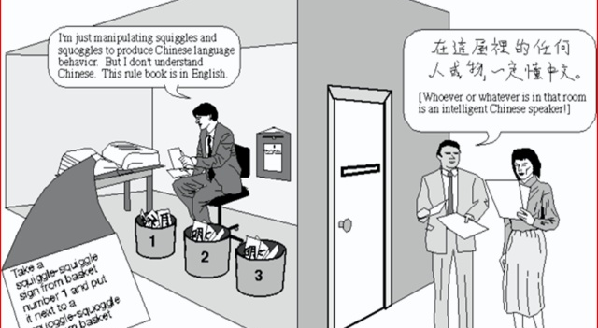
哲学批判：中文屋思想实验
Notes:
即使符号主义成功了，其依然面临挑战。美国哲学家约翰·塞尔（John Searle）在上世纪八十年代1980年提出中文屋思想实验
符号主义提出了哲学批评，对图灵测试的设计进行强有力的反击：本质上驳倒图灵测试背后的思想——功能主义思想（Functionalism）。

Slide 35
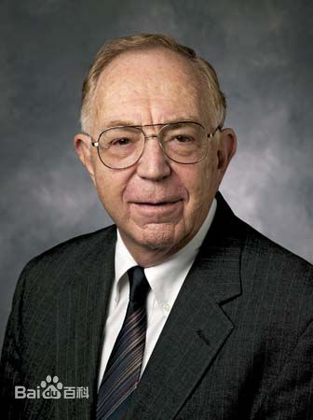
研究进展
机器证明：
王浩(逻辑系定理证明)
吴文俊(几何系定理证明)
知识表示 – 专家系统：
世界上第一个专家系统程序：DENDRAL
费根鲍姆(Edward Albert Feigenbaum) 1994图灵奖得主
首个成功的商业案例：DEC XCON
专家配置系统，订购VAX时，按照要求自动配置零部件。
源于卡内基梅隆的R1。
日本第五代智能机失败的原因
Notes:
哲学家王浩1958年夏天在一台IBM-704机上，只用九分钟就证明了《数学原理》中一阶逻辑的全部定理。
当然《数学原理》中罗列的一阶逻辑定理只是一阶逻辑的一个子集，目前，一阶逻辑的机器定理证明比起五十年代已有长足进展，但仍然没有高效的办法。
毕竟，王浩证明的是一阶逻辑而“逻辑理论家”只能处理命题逻辑。
费根鲍姆本人，作为知识工程的倡导者和实践者，于1965年和遗传学系主任、诺贝尔奖得主莱德伯格（Joshua Lederberg）等人合作，开发出了世界上第一个专家系统程序DENDRAL。DENDRAL中保存着化学家的知识和质谱仪的知识，可以根据给定的有机化合物的分子式和质谱图，从几千种可能的分子结构中挑选出一个正确的分子结构。
DENDRAL的成功不仅验证了费根鲍姆关于知识工程的理论的正确性，还为专家系统软件的发展和应用开辟了道路，逐渐形成具有相当规模的市场，其应用遍及各个领域、各个部门。因此，DENDRAL的研究成功被认为是人工智能研究的一个历史性突破。费根鲍姆领导的研究小组后来又为医学、工程和国防等部门研制成功一系列实用的专家系统，其中尤以医学专家系统方面的成果最为突出，最负盛名。例如，用于帮助医生诊断传染病和提供治疗建议的著名专家系统MYCIN等。
目前，学术界公认，在将人工智能技术应用于医学方面，斯坦福大学处于世界领先地位，这和费根鲍姆是分不开的。

Slide 36
实现符号主义面临的挑战
组合爆炸
常识难以穷尽，推理步骤可以无穷。
柯里组合悖论: Curry's Paradox(1942) 如果这个句子为真，则中国和德国相邻。
经典概念难以得到，知识难以提取。

Slide 37
指心： 联结主义
概念的心智表示
大脑是一切智能的基础，主要关注大脑神经元及其连接机制，试图发现大脑的结构及其处理信息的机制，揭示人类智能的本质机理， 进而在机器上实现相应的模拟。
2016年Nature上论文，揭示了大脑语义地图的存在性。
Huth A G, et al, Natural speech reveals the semantic maps that tile human cerebral cortex. Nature, 532(7600):453-458, 2016
概念都可以在每个闹区找到对应的表示区，确确实实的概念的心智表示存在的。
联结主义有其坚实的物理基础。
学派代表：
McCulloch，Pitts，Hopfield
麦卡洛克(McCulloch)、皮茨(Pitts)， 1943年创立的脑模型（即MP模型）
Hopfield在1982年和1984年发表两篇重要论文，提出用硬件模拟神经网络
Notes:
联结主义（Connectionism）又称为仿生学派(Bionicsism)或生理学派(Physiologism)。是一种基于神经网络及网络间的连接机制与学习算法的智能模拟方法。其原理主要为神经网络和神经网络间的连接机制和学习算法。这一学派认为人工智能源于仿生学，特别是人脑模型的研究。
核心是神经元网络与深度学习，仿造人的神经系统，把人的神经系统的模型用计算的方式呈现，用它来仿造智能，目前人工智能的热潮实际上是联结主义的胜利。
奠基人是明斯基（MIT）
1951年，明斯基建造了世界上第一个神经网络模拟器Snare。
在Snare的基础上，明斯基解决了“使机器能基于对过去行为的知识，预测当前行为的结果”这一问题，并完成了他的博士论文《Neural Nets and the Brain Model Problem》。
联结主义学派从神经生理学和认知科学的研究成果出发，把人的智能归结为人脑的高层活动的结果，强调智能活动是由大量简单的单元通过复杂的相互连接后并行运行的结果。其中人工神经网络就是其典型代表性技术。
它的代表性成果是1943年由生理学家麦卡洛克(McCulloch)和数理逻辑学家皮茨(Pitts)创立的脑模型，即MP模型，开创了用电子装置模仿人脑结构和功能的新途径。它从神经元开始进而研究神经网络模型和脑模型，开辟了人工智能的又一发展道路。20世纪60~70年代，连接主义，尤其是对以感知机(perceptron)为代表的脑模型的研究出现过热潮，由于受到当时的理论模型、生物原型和技术条件的限制，脑模型研究在20世纪70年代后期至80年代初期落入低潮。直到Hopfield教授在1982年和1984年发表两篇重要论文，提出用硬件模拟神经网络以后，联结主义才又重新抬头。1986年，鲁梅尔哈特(Rumelhart)等人提出多层网络中的反向传播算法(BP)算法。此后，连接主义势头大振，从模型到算法，从理论分析到工程实现，伟神经网络计算机走向市场打下基础。现在，对人工神经网络(ANN)的研究热情仍然较高，但研究成果没有像预想的那样好。
###ML和DL属于AI的子集，ANN是驱动ML和DL的主要算法，CNN是DL最常使用的ANN(cnn是ann的其中一种神经网络)。###

Slide 38
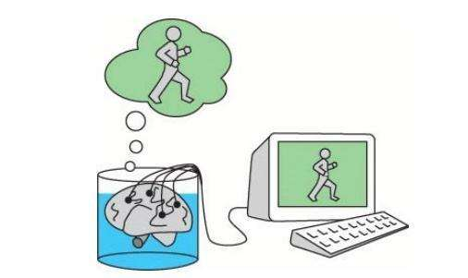
哲学批判：缸中之脑
希拉里·普特南（Hilary Putnam）1981年在《理性，真理与历史》（Reason、Truth、and History）一书中，阐述“缸中之脑”的假想。
Notes:
希拉里·普特南（Hilary Putnam）1981年在他的《理性，真理与历史》（Reason、Truth、and History）一书中，阐述“缸中之脑”的假想。
“一个人（可以假设是你自己）被邪恶科学家施行了手术，他的脑被从身体上切了下来，放进一个盛有维持脑存活营养液的缸中。脑的神经末梢连接在计算机上，这台计算机按照程序向脑传送信息，以使他保持一切完全正常的幻觉。对于他来说，似乎人、物体、天空还都存在，自身的运动、身体感觉都可以输入。这个脑还可以被输入或截取记忆（截取掉大脑手术的记忆，然后输入他可能经历的各种环境、日常生活）。他甚至可以被输入代码，‘感觉’到他自己正在这里阅读一段有趣而荒唐的文字。”
这个假想的最基本的问题是：“你如何担保你自己不是在这种困境之中？”

Slide 39
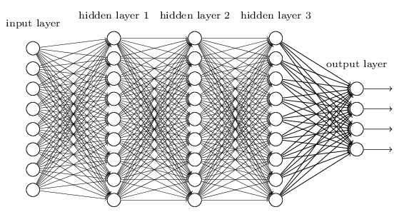
研究进展
神经网络
ANN、CNN、RNN、DNN
深度学习
《A Fast Learning Algorithm for Deep Belief Nets》
辛顿(Geoffrey Hinton) 2006年
语音辨识率（2011）
ImageNet 识别率（2016）
AlphaGo 2016 战胜世界围棋冠军李世石
Notes:
CNN 专门解决图像问题的，可用把它看作特征提取层，放在输入层上，最后用MLP 做分类。
RNN 专门解决时间序列问题的，用来提取时间序列信息，放在特征提取层（如CNN）之后。
DNN 说白了就是 多层网络，只是用了很多技巧，让它能够 deep 。

Slide 40
实现联结主义面临的挑战
人脑如何表示概念的机制并不清楚。
包括概念的表示形式、表示方式、组合方式等等
现在的神经网络与深度学习实际上与人脑的真正机制距离尚远。

Slide 41
指物： 行为主义
智能取决于感知和行动，不需要知识、不需要表示、不需要推理。
基于“感知—行动”的行为智能模拟方法。
学派代表作：布鲁克斯(Brooks)的六足行走机器人
Notes:
行为主义又称进化主义(Evolutionism)或控制论学派(Cyberneticsism)，是一种基于“感知—行动”的行为智能模拟方法。
推崇控制、自适应与进化计算。奠基人是维纳（MIT）。
行为主义认为人工智能源于控制论，最早来源于20世纪初的一个心理学流派，认为行为是有机体用以适应环境变化的各种身体反应的组合，它的理论目标在于预见和控制行为。
控制论思想早在20世纪40~50年代就成为时代思潮的重要部分，影响了早期的人工智能工作者。维纳(Wiener)和麦克洛克(McCulloch)等人提出的控制论和自组织系统以及钱学森等人提出的工程控制论和生物控制论，影响了许多领域。
控制论把神经系统的工作原理与信息理论、控制理论、逻辑以及计算机联系起来。早期的研究工作重点是模拟人在控制过程中的智能行为和作用，如对自寻优、自适应、自镇定、自组织和自学习等控制论系统的研究，并进行“控制论动物”的研制。
到20世纪60~70年代，上述这些控制论系统的研究取得一定进展，播下智能控制和智能机器人的种子，并在20世纪80年代诞生了智能控制和智能机器人系统。
行为主义是20世纪末才以人工智能新学派的面孔出现的，引起许多人的兴趣。这一学派的代表作者首推布鲁克斯(Brooks)的六足行走机器人，它被看作是新一代的“控制论动物”，是一个基于感知-动作模式模拟昆虫行为的控制系统。
把控制论引入机器学习，最著名的成果是强化学习。强化学习的旗手是 Richard Sutton 教授。
近年来Google DeepMind 研究员，把传统强化学习，与深度学习融合，实现了 AlphaGo。

Slide 42

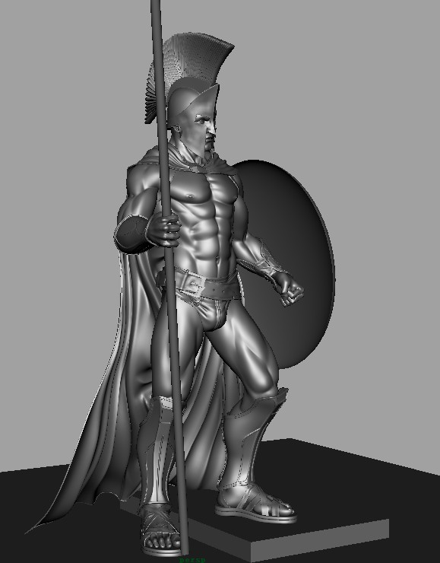
哲学批判：完美伪装者与斯巴达人
完美伪装者 斯巴达战士

Slide 43
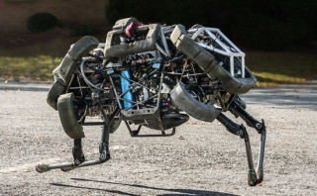
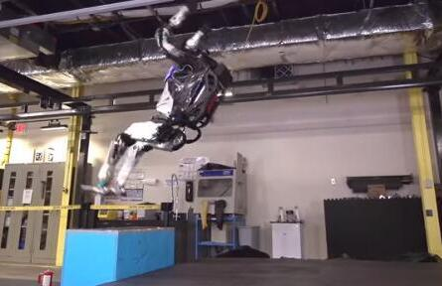
研究进展
波士顿动力机器人：
人行机器人的后空翻动作
大狗机器人
缺点：
能耗过高
噪音过大

Slide 44
实现行为主义面临的挑战
莫拉维克悖论:
由汉斯·莫拉维克、布鲁克斯、马文·明斯基等人于1980年代所阐释。
困难的问题是简单的，简单的问题是困难的。
最难以实现的人类技能是那些无意识的技能、感知和直觉。
模拟人类的行动技能面临很大挑战。

Slide 45
小结
符号主义： 实现指名功能足够了
联结主义： 实现指心功能足够了
行为主义： 实现指物功能足够了
三个主流学派如果可以实现人工智能的功能
前提： 指名、指物、指心功能等价
Notes:
从历史发展来看，
符号主义认为认知过程在本体上就是一种符号处理过程，人类思维过程总可以用某种符号来进行描述，其研究是以静态、顺序、串行的数字计算模型来处理智能，寻求知识的符号表征和计算，它的特点是自上而下。
联结主义则是模拟发生在人类神经系统中的认知过程，提供一种完全不同于符号处理模型的认知神经研究范式。主张认知是相互连接的神经元的相互作用。
行为主义认为智能是系统与环境的交互行为，是对外界复杂环境的一种适应。
从解决问题而言，
在实践之中都形成了自己特有的问题解决方法体系，并在不同时期都有成功的实践范例。
符号主义有从定理机器证明、归结方法到非单调推理理论等一系列成就。
联结主义有归纳学习、神经网络、深度学习等。
行为主义有反馈控制模式及广义遗传算法等解题方法。

Slide 46
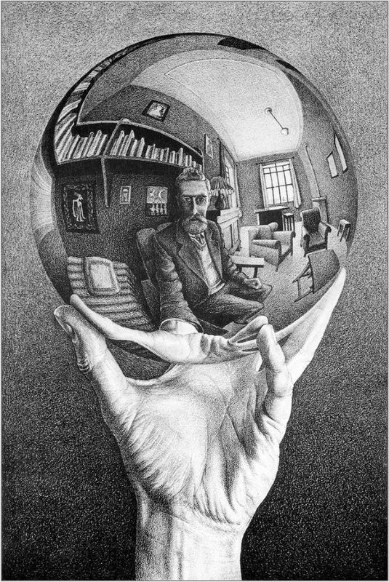
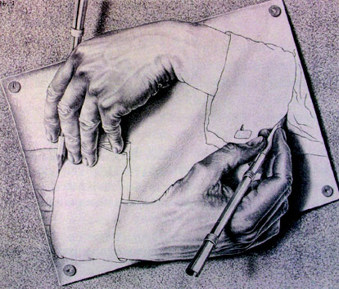
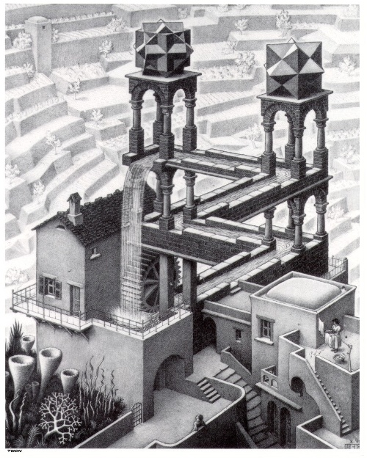
三个悖论挑战三个学派的理论基础
语言悖论
指名理论挑战：语言悖论。
语言的基本单位是词，语言自身也是一个词。
知识悖论
指心理论挑战：知识悖论。
知识的基本单位是概念，知识自身也是一个概念。
集合悖论
指物理论挑战：集合悖论。
集合的基本单位是元素，元素自身也是一个集合。
语言、知识、集合在英语世界里，恰是对同一对象的不同指称。
分别指名、指心与指物

Slide 47
理论与现实的鸿沟
早期的AI理论假设：指名、指物、指心功能等价。
现实生活中：指名、指物、指心功能不等价。
奥斯汀在《如何以言行事》中明确论述了言语与行事之间的关系，即指名与指物的关系。

Slide 48
人工智能的本质矛盾 - 概念经典表示的基本假设不成立
外延表示：经典集合表示不一定存在。
如，模糊概念： 美，丑等。
内涵表示： 可以外显的命题表示可能并不存在。
如，维特根斯坦：日常生活中的概念大多没有命题表示。
符号表示： 概念名可能未知，其假设内涵表示与外延表示同名，这与实际不符。
有研究表明日常生活中成人日均说一次谎。
唯一表示： 认知科学指出，大多概念依赖于个人的自身感知条件，不可能与他人一致。
参看： 乔治.莱考夫 马克. 约翰逊， 《我们赖以生存的隐喻》，浙江大学出版社
Notes:
[DePaulo,B.M., Kashy, D.A. etc(1996). Lying in everyday life, Journal of Personality and Social Psychology,70(5):979-995]，平行语料

Slide 49
人工智能的本质矛盾 - 概念经典表示的基本假设不成立
概念经典表示要求内涵表示与其外延表示指称一致。 这个要求太高。
俗语说： 知人知面不知心
人心难测，司马迁《史记.淮阴侯列传》
人之性恶,其善者伪也。 《荀子》
我的嘴上这样发誓，但我的心却并非如此。- 希波吕托斯
难得糊涂
如何解决概念经典表示存在的问题？
参考文献：Yu Jian. Communication：words and conceptual systems, arXiv preprint arXiv:1507.08073, 2015

Slide 50
人工智能的研究前景
单独遵循一个学派不足以实现AI，如今的AI已经不再严格遵循以前的三个学派。
如今的AI一般以Agent为载体来统一这三个学派的研究，进行多Agent研究。
Agent: MIT的Minsky在“Society of Mind”书中提出
社会机制是开放的，部分个体在矛盾的情况下，需要通过某种协商机制达成一个可接受的解。
计算社会中的这种个体称为Agent。这些个体的有机组合则构成计算社会—多Agent系统。
如：
从专家系统发展起来的知识图谱，已经不完全遵循符号主义的路线了。
AlphaGo综合了三种学习算法，分属三个学派
蒙特卡洛搜索树： 符号主义
深度学习：联结主义
强化学习：行为主义
无人驾驶技术，更是突破AI三个学派的区别，是一种综合技术。

Slide 51
人工智能的发展
三次浪潮、三次人机对弈（人工智能发展史上的三个里程碑）、三级实力
-- 机定胜人, 人定胜天.

Slide 52
主要介绍
三次浪潮：
三次人机对弈:
为什么会选择人机对弈?
西洋跳棋、国际象棋、围棋
三级实力：
人类是否会被…

Slide 53
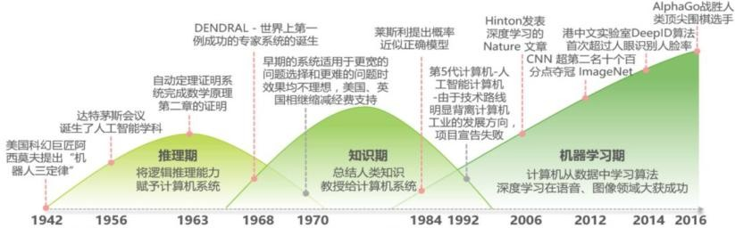
人工智能的三次浪潮
逻辑推理  专家系统   机器学习——深度学习

Slide 54
AI的前期发展：第一次浪潮(1956-1974)
成果：
王浩1958年夏天在一台IBM-704机上，只用九分钟就证明了《数学原理》中一阶逻辑的全部定理。
1963，美国高等研究计划局(ARPA)委托MIT开启项目 Project MAC(The Project on Mathematics and Computation)，推动了在视觉和语言理解领域的一系列研究
1964-1966，MIT的Joseph Weizenbaum建立了世界上第一个自然语言对话程序ELIZA
（通过简单的模式匹配和对话规则与人聊天）
聊天机器人的前世今生 (sohu.com)
1967-1972，日本早稻田大学发明了世界上第一个人型机器人，能够对话、走动和抓取物体
问题：理论&算法&计算能力有限
计算能力极其有限，无法满足快速增长的计算需求
视觉与自然语言理解中的理论问题在当时无法解决
结果：
1970年代，第一次AI冬天
Notes:
人工智能是一门融合了计算机科学、数学、生物学、脑神经科学、心理学和哲学等多种学科的综合性学科。
人工智能的发展历程并非是一帆风顺的，可谓一波三折。在人工智能学科诞生之后，很多科学家对人工智能的预测非常的乐观，甚至认为 20 年内就会出现完全智能的机器。就这样，人工智能迎来了第一次研究热潮。
在 20 世纪 50 年代到 60 年代，人们认为如果能够赋予机器逻辑推理的能力，机器就具有智能。在这个阶段的研究处于推理期，核心是符号主义。就是用机器证明的方法去证明和推理一些知识。例如用机器证明一个数学定理，要证明这些问题，就需要把原来的条件和定义变成逻辑表达式的形式，然后用逻辑的方法去证明最后的结论是对的还是错的。
定理证明是人工智能的第一波浪潮中实现效果最好的。 1963 年，数学家罗素的数学名著数学原理的第二章中，全部 52 条数学定理被计算机程序自动地证明出来，人工智能达到了第一次研究浪潮的巅峰。
在此期间还出现了第一个自然语言处理程序、第一个人形机器人等等。
但是由于科学家们一开始的预测过于乐观，后续的研究成果和之前人们对人工智能的期望之间产生了巨大的反差，导致公众的热情和投资消减。
70 年代中期，人工智能步入第一次寒冬，人们逐渐认识到人工智能真正的挑战在于去解决那些对人来说很容易执行，但却很难形式化的描述出来的任务，比如聊天儿、识别图像等等。

Slide 55
AI的前期发展：第二次浪潮(1980-1987）
成果：
1960年代，Edward Feigenbaum最早提出“专家系统”（Expert System）
1970年代，Stanford开发了MYCIN专家系统，基于600条人工编写的规则来诊断血液中的感染
1980年，CMU开发了XCON专家系统（用于DEC PDP11机器的订购），可以根据客户需求自动选择计算机部件组合
专家系统的出现，使得科学家们开始专注于通过智能系统来解决具体领域的实际问题，而与最早建立通用智能的初衷并不完全相同
1982年，John Hopfield提出了霍普菲尔德神经网络的新型网络形式
1986年，David Rumelhar, Geoffrey Hinton和Ronald Williams发表论文《Learning representations by back-propagation errors》(《通过误差反向传播学习表示》)，从此，反向传播算法（BP算法）被广泛应用于人工神经网络训练
1982年，日本启动“第五代计算机”研究计划，以期通过大规模并行计算达到类似超级计算机性能并为未来人工智能发展提供平台
问题：
投入巨大，囿于计算资源和能力的限制，产出有限
第五代计算机未能达到预期目标
结果：
1980年代后期，第二次AI冬天
Notes:
想到人类之所以能够得到正确的判断和决策，除了具有逻辑推理能力之外，还需要有相关的知识。
于是对人工智能的研究开始进入了知识期，诞生了大量的专家系统，例如医学学专家系统、工程专家系统等等。
在这些系统中，人们将知识整理为计算机能够识别的规则，作为专家知识输入给计算机，计算机根据这些知识进行判断和决策。
然而随着研究的进展，人们发现人类的知识无穷无尽，而有些知识是很难总结之后再去交给计算机的。对于更难的问题，专家系统的效果都不太理想。
于是一些学者设想是否能够直接给计算机赋予学习知识的能力。
20 世纪 80 年代，统计机器学习的方法开始出现，机器学习真正开始成为一个独立的学科领域，专家系统懂的成果和机器学习的兴起掀起了人工智能的第二波浪潮。
1982 年，日本启动了第五代计算机计划，希望通过大规模的并行计算来构造通用人工智能平台。人们又一次开始对人工智能充满期待。
但是由于计算资源和能力的限制，早期机器学习的效果并不是太理想。
同时日本的第五代计算机计划也研究失败，人工智能再次进入寒冬。

Slide 56
AI的前期发展：在曲折中前进(1990年代)
放下了不切实际的目标，开始专注于发展能解决具体问题的智能技术（弱人工智能）
广泛引入数学工具：高等代数、概率统计、优化理论
发展了大批新的数学模型和算法：统计学习理论(statistical learning theory)、支持向量机(Support vector machine)、概率图模型(probabilistic graphical model)等
算法被应用于实践：安防、语音识别、搜索、购物推荐、自动化交易等
Notes:
在经历第二次低谷之后，科学家们更加理智。
在之后的数十年中，统计机器学习的算法逐步开始成为主流。
但是大家降低了对它的期望，不再叫它人工智能，而是利用这些方法来做一些更加实际的东西，例如计算机视觉、语音处理等等。
在此期间，神经网络和深度学习的方法也在默默的积累。

Slide 57
AI浪潮：2011-第三次
2011年，在美国答题秀节目Jeopardy！上，IBM人工智能Watson击败两位答题冠军
2012年，深度卷积神经网络AlexNet夺得ILSVRC(Imagenet Large Scale Visual
Recognition Challenge)冠军
以16.4%的Top 5错误率远超传统算法(约26%以上的错误率)
此后深度卷积神经网络在图像分析、语音识别、视频理解等方面取得了巨大成功
2015年，微软ResNet将图像分类错误率降至3.6%，低于人类错误率(5.1%)
2016年，谷歌通过深度学习训练的AlphaGo战胜围棋世界冠军
2017年，微软语音识别系统错误率降低到5.1%，低于专业速记员
Notes:
2006 年，辛顿在 nature 上发表了一篇论文，指出深层次的人工神经网络具有优异的学习能力，并提出了训练深层神经网络的算法，被认为是人工智能的第三次浪潮的起点。
2010 年之后，深度学习在语音识别、计算机视觉等各个领域迅速取得了重大进展，彻底引爆了人工智能的第三次浪潮，
深度学习成为人工智能领域最重要的技术之一。
计算机，一直按照摩尔定律的规律持续发展。
人工智能。几十年的发展历程跌宕起伏。

Slide 58
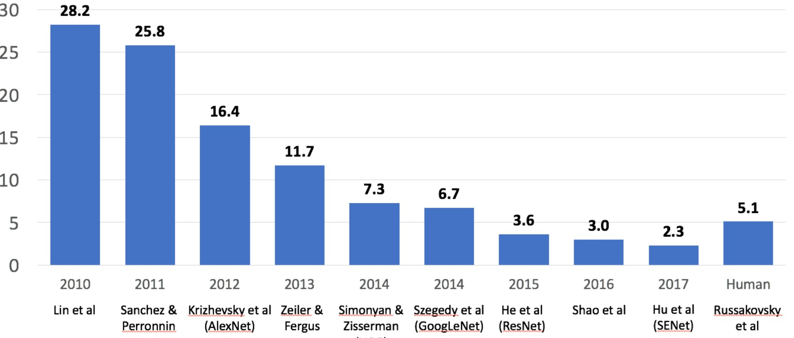
图像分类识别的准确率

Slide 59
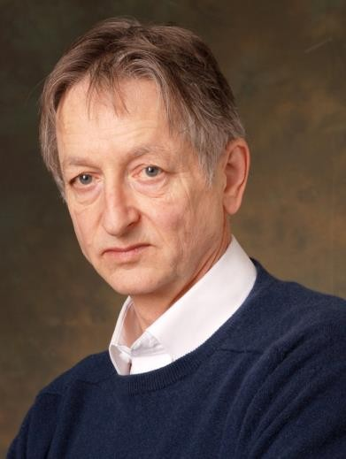
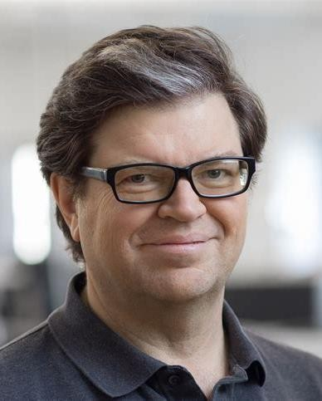
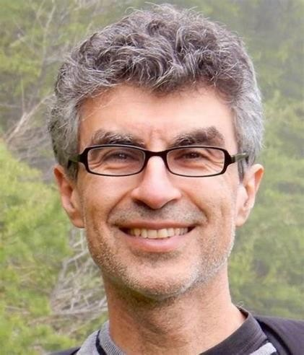
第三次AI浪潮：人工智能三巨头
Geoffrey Hinton，加拿大人
神经网络之父，深度学习鼻祖
任教于多伦多大学，供职于Google大脑
1986 年论文《Experiments on Learning by Back Propagation》奠定了反向传播算
法在神经网络计算中的基础
2006年提出多层神经网络及逐层训练方法，使得BP算法真正可用于深度学习中
2017年论文《 Dynamic Routing Between Capsule 》提出Capsule(胶囊）概念，探索未来AI形态
曾指导过Yann LeCun、 Alex Krizhevsky（AlexNet深度神经网络的实现&指导者）
Yann LeCun，法国人
CNN（卷积神经网络）之父
纽约大学终身教授
曾任Facebook 人工智能研究
部门 ( FAIR ) 负责人
1988-1994年设计并实现了第
一个卷积神经网络LeNet
用于对手写美国邮政编码的识别
Yoshua Bengio，加拿大人
任教于蒙特利尔大学
推动了RNN的发展
开创了使用神经网络在NLP中的先河
祖师级深度学习库theano的创建者
著有《Deep Learning》一书

Slide 60
第三次AI浪潮： 浪潮背后的推手 （数据<燃料>+算法<发动机>+算力<动力>）
算法
机器学习、深度学习
大数据
互联网、物联网、传感器、智能手机
算力
GPU(并行处理)、云计算、超级计算机
第三次AI浪潮

Slide 61
三次人机对弈
1962 西洋跳棋
1997 国际象棋
2016 围棋
Notes:
从 20 世纪 60 年代起，人工智能的发展经历了逻辑推理、专家系统、机器学习三个阶段。
在这 60 年中，人工智能的发展经历了三起两落，可谓跌宕起伏。在人工智能经历的三次浪潮中，有着非常著名的三盘棋，分别是 1962 年的夕阳跳起 1997 年的国际象棋以及 2016 年的围棋。
为什么科学家们总是热衷于让人工智能去下棋呢？
一方面，棋类游戏自古以来就被认为是人类智力活动的象征，人工智能如果能够达到甚至高于人类水平，那么自然可以吸引更多的人关注并投身于人工智能的研究和应用中来。
另一方面，棋类游戏规则清晰明了，胜负容易评估，也很适合计算机来求解。因此每一次人机对弈都会引起公众的极大关注，并推动人工智能技术的快速发展。

Slide 62
选择人机对弈的原因
从简单的跳棋、到复杂的象棋、直到最近热门的围棋，为何在人工智能领域，科学家们总是热衷于让AI下棋？
由于棋类游戏自古以来就被认为是人类智力活动的象征，受众面广泛，模拟人类活动的AI自然要以此为目标。
成功达到甚至高于人类水平，可以吸引更多人关注并投身于AI的研究和应用中来；
棋类也很适合作为新的AI算法的度量（Benchmark）。
棋类游戏的规则简洁明了，胜负容易评估，适合计算机来求解。
理论上只要在计算能力和算法上有新的突破，任何新的棋类游戏都有可能得到攻克。
在人工智能发展史上，有非常著名的三盘棋：西洋跳棋、国际象棋和围棋。
每一次人机对弈都会引起公众的极大关注，并推动人工智能技术的快速发展。

Slide 63
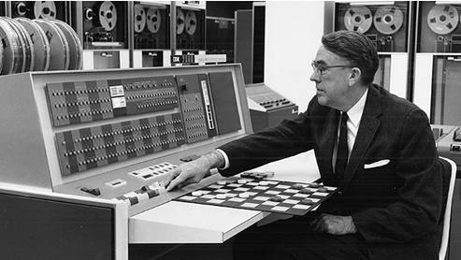
西洋跳棋AI击败人类选手
Notes:
1962 年， IBM 的阿瑟·萨缪尔（Arthur Samuel，1901—1990）在内内存仅有 32 KB 的 IBM 7090 晶体管计算机上研制出了西洋跳棋程序，并击败了当时全美最强的西洋跳棋选手之一，引起了轰动，从而掀起了公众关注人工智能的第一次浪潮。
阿瑟·萨缪尔（Arthur Samuel，1901—1990）在西洋跳棋的程序的研制过程中，第一次提出了机器学习的概念，也就是说不需要显式的编程，让机器具有学习的能力，因此它被称为机器学习之父。

Slide 64
西洋跳棋AI击败人类选手
1952年，阿瑟·萨缪尔（Arthur Samuel，1901—1990）在IBM公司研制了一个西洋跳棋程序，这个程序具有自学习能力，可通过对大量棋局的分析逐渐辨识出当前局面下的“好棋”和“坏棋”，从而不断提高弈棋水平，并很快就下赢了萨缪尔自己。
1962年，萨缪尔向全美最强的西洋棋选手之一的罗伯特·尼雷（康涅狄格州的跳棋冠军、当时全美排名第四的棋手 – 好像是个盲人）发起了挑战，结果萨缪尔程序获胜，在当时引起很大的轰动。
在IBM 7090 晶体管计算机上（内存仅为32k）研制西洋跳棋（Checkers）AI程序。
这个程序被认为能够“学习”，并让人们首次接触了“人工智能”的概念。
IBM的股票一夜便暴涨了15个点。
阿瑟·萨缪尔在西洋跳棋AI程序研制过程中，第一次提出了“机器学习”的概念。
即不需要显式地编程，让机器具有学习的能力。

Slide 65
阿瑟·萨缪尔 - 机器学习之父
萨缪尔跳棋程序不仅在人工智能领域产生了重大影响，还影响到整个计算机科学的发展。
早期计算机科学研究认为：计算机不可能完成事先没有显式编程好的任务，而萨缪尔跳棋程序否证了这个假设。
a field of study that gives computer the ability without being explicitly programmed.
Notes:
1952，IBM科学家阿瑟·萨缪尔开发了一个跳棋程序。该程序能够通过观察当前位置，并学习一个隐含的模型，从而为后续动作提供更好的指导。
萨缪尔发现，伴随着该游戏程序运行时间的增加，其可以实现越来越好的后续指导。通过这个程序，萨缪尔驳倒了普罗维登斯提出的机器无法超越人类，像人类一样写代码和学习的模式。
他创造了“机器学习”这一术语，并将它定义为：
可以提供计算机能力而无需显式编程的研究领域
a field of study that gives computer the ability without being explicitly programmed.

Slide 66
人类智慧的尊严：
随着PC的普及，每台个人电脑都可以运行一个水平相当高的西洋跳棋程序，会下棋的计算机逐渐褪去了光环。
人们开始怀疑西洋跳棋程序的智能程度，认为它只不过是按事先编写的搜索策略一步步找到最佳走棋步骤而已。
挑衅式的说：
“下西洋跳棋有什么了不起？哪天在国际象棋棋盘上赢了世界冠军，那才叫人工智能。”

Slide 67
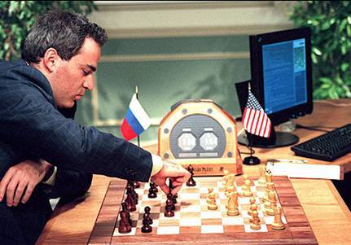
IBM深蓝战胜国际象棋世界冠军
Notes:
1997年 5 月， IBM 深蓝战胜了人类国际象棋的世界冠军加里卡斯帕罗夫，引爆了公众对人工智能关注的第二波浪潮。
深蓝 IBM 是一台超级计算机，在一秒内可以计算两亿步棋。但是国际象棋按照一盘棋平均 80 步来计算，每步棋可能的落子范围有 35 种可能性。那么总的状态数大概有十的四十七次方。
如果采用野蛮搜索的方法，那么即使作为超级计算机的深蓝也无法在合理的时间内完成。
采用了知识库和搜索相结合的方法，存储了 100 年来几乎所有的国际特级象棋大师的开局和残局的下法，利用知识库的思想帮助程序节省时间，计算出合理的资源。

Slide 68
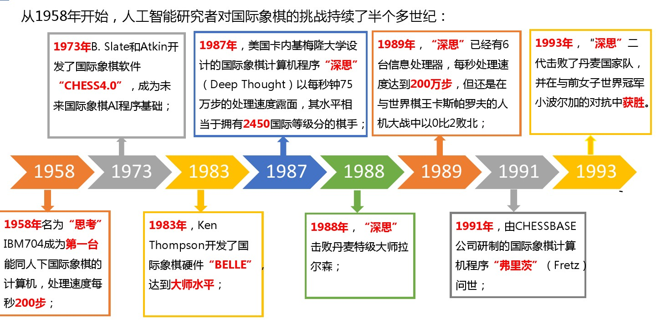
人机对抗历史
Notes:
第一个可以完全走完全局的下棋程序，是 IBM 的工程师伯恩斯坦（Alex Bernstein）1958年在一台 IBM 704 上实现的， 机器每步要花 8 分钟想。

Slide 69
IBM深蓝战胜国际象棋世界冠军
1996年，IBM研究团队倾力打造的计算机深蓝挑战世界棋王卡斯帕罗夫，当年憾败。
1996年2月10日，超级电脑深蓝首次挑战西洋棋世界冠军卡斯帕罗夫，以2-4落败。
比赛在2月17日结束，其後研究小组着手改良深蓝。
1997年 ，深蓝以 3.5:2.5战胜了人类国际象棋（Chess）世界冠军加里·卡斯帕罗夫。
97 年 5 月 11 日，人机对弈历史性的一天：
深蓝计算机在正常时限的比赛中首次击败了等级分排名世界第一的棋手，加里·卡斯帕罗夫。
97年时深蓝已经可以预测到12步之后，而卡斯帕罗夫只能预测到10步之后，凭借快速而又复杂的运算，深蓝赢得了国际象棋世界第一的位置。
btw：
斯蒂芬·茨威格《象棋的故事》、《人类群星闪耀时》
Notes:
卡斯帕罗夫回忆:第二局是关键, 机器表现出超出他的想象.它经常放弃短期利益, 表现出非常拟人的危险.(“showing very human snese of danger”)

Slide 70
知识工程 - 知识库结合搜索
深蓝是IBM一台超级计算机，在1秒钟内可算两亿步棋。
国际象棋按照一盘棋平均走80步计算，每步棋可能的落子位置为35个，则总状态数约为10的120次方，若仅用蛮力搜索，即使作为超级计算机的深蓝都无法在合理的时间内完成走棋任务。
国际象棋的空间复杂度较高，暴力求解的方法并不可行，但是相对而言容易找到适合的价值函数。
实现思路并没有超越萨缪尔的工作
深蓝存储了100 年来几乎所有国际特级大师的开局和残局下法，利用知识库的思想帮助程序节省时间并得出合理的棋步。
深蓝采用的是α-β剪枝搜索算法，并采用知识库规则的方法对棋局进行评价。
大致思路是根据棋子的重要程度、棋子的位子、棋子之间的关系对棋局进行评价。
优劣：
知识工程在计算机棋类博弈的经典应用。
深蓝在硬件上将通用处理器和象棋加速芯片相结合，提高了计算速度。
深蓝所运用的战术是“蛮算”。它运用并行计算系统，有32个微处理器，可同时执行多个指令，以提高计算速度来解决大型复杂的计算问题。
深蓝国际象棋AI的核心技术被认为是领域相关的，缺乏通用性。
据说：深蓝提前研究了卡斯帕罗夫，而卡斯帕罗夫并没有！

Slide 71
人类智慧的尊严：
当时，几乎全世界的人都在谈论深蓝的强大和可怕，没人怀疑深蓝就是人工智能的代表。
公众愿意相信，在深蓝巨大的黑色机箱内，拥有一颗在棋类博弈领域不输人类的特殊“大脑”。
挑衅式的说：
(2016年前，几乎所有的地球人、包括围棋高手和不少计算机专家)
“计算机只不过是在程序控制下机械地完成搜索或穷举罢了。”
“下象棋有什么了不起？真有智能的话，来跟世界冠军下盘围棋试试？”

Slide 72
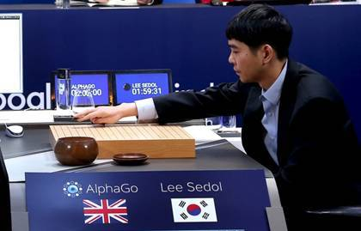
AlphaGo战胜围棋世界冠军李世石
Notes:
2016 年 3 月，谷歌旗下的 deepmind 公司研制出的 alpha go 机器人战胜了韩国围棋世界冠军李世十九段，掀起了公众对人工智能关注的第三次浪潮。
围棋一直被认为是最复杂的棋类博弈，按照一盘棋平均走 150 步来计算，每步棋可能的落车子位置有 250 种可能性，则总的状态数大约有十的一百七十次方，而已知的宇宙中的原子总数是十的八十次方。
因此科学家们称围棋是地球人的最后一个堡垒。
alpha go将深度学习、强化学习和蒙特卡罗树搜索有机整合起来，使其能够既有局部战斗力，同时还具备全局观。
谷歌的研发团队中并没有围棋高手，alphago展现出了机器惊人的自学能力。
在首场人机大战结束后，alphago的研发团队表示，他们的下一个目标是让计算机自己学会下棋，不再接受人类灌输的特定知识，做到真正的自主学习。
2017 年 5 月， alphago 的升级版本 alphago master 以 3 比 0 战胜人类排名第一的中国棋手柯洁九段。
虽然人类棋手在第一局中只输了半目，但是在全盘都没有任何胜击，而且无论多么复杂的局面，alphago master 都是秒下。
2017 年 10 月， deepmind 公司公布了 alphago 的最新升级版本 alphago zero 他从零开始自学围棋，在没有任何人类经验输入的情况下，用 3 天时间自己对弈了 490 万盘棋之后，就以 100 比 0 击败了alphago，自学 21 天后达到了alphago master 的水平，与其对弈胜率超过八成。
经过 40 天的自我训练之后，alphago zero 已经变得更加强大，在当今的世界上已经无人能敌。然后他就退役了，因为已经找不到任何人类的对手了。

Slide 73
AlphaGo战胜围棋世界冠军李世石
2016年3月，谷歌旗下的DeepMind公司的AlphaGo围棋AI程序战胜了韩国围棋世界冠军九段棋手李世石。
2016年3月，阿尔法围棋与围棋世界冠军、职业九段棋手李世石进行围棋人机大战，以4比1的总比分获胜；
2016年末2017年初，该程序在中国棋类网站上以“大师”（Master）为注册帐号，在对弈平台上，与中日韩数十位顶尖棋手过招，进行快棋对决，连续60局无一败绩；
2017年5月，在中国乌镇围棋峰会上，它与排名世界第一的世界围棋冠军柯洁对战，以3比0的总比分获胜。
2017年5月27日，在柯洁与阿尔法围棋的人机大战之后，阿尔法围棋团队宣布阿尔法围棋将不再参加围棋比赛。
围棋界公认阿尔法围棋的棋力已经超过人类职业围棋顶尖水平，在GoRatings网站公布的世界职业围棋排名中，其等级分曾超过排名人类第一的棋手柯洁。
2017年10月19日， Google旗下DeepMind在Nature刊文“Mastering the game of Go without human knowledge”
通告天下：横空出世的AlphaGo Zero，在没有使用任何人类棋局数据进行训练的情况下，三天之内通过自我对弈自学成才，将曾打败过李世石的AlphaGo版本赶下还未捂热的神坛（让五子），之后又迅速击溃了所有AlphaGo前代版本。
https://www.nature.com/articles/nature24270.epdf?author_access_token=VJXbVjaSHxFoctQQ4p2k4tRgN0jAjWel9jnR3ZoTv0PVW4gB86EEpGqTRDtpIz-2rmo8-KG06gqVobU5NSCFeHILHcVFUeMsbvwS-lxjqQGg98faovwjxeTUgZAUMnRQ
https://www.nature.com/articles/nature24270

Slide 74
深度神经网络 +蒙特卡洛树搜索算法
围棋一直被认为是最复杂的棋类博弈，对AI来讲是经典博弈中最具挑战的棋类。
围棋的空间复杂度高，围棋按照一盘棋平均走170步计算，每步棋可能的落子位置为250个，则围棋的决策点，总状态数约为10的170次方，据估计围棋的计算复杂度已超过宇宙中原子的总数。
找到合适的策略和价值函数一直是围棋AI的核心问题。
AlphaGo本质上是在蒙特卡洛树搜索框架下，整合了深度学习和强化学习技术并将线下深度学习与在线高效搜索相结合，从而获取围棋问题的有效解法。
蒙特卡洛树搜索算法用概率的方法帮助围棋AI找到了一个较为准确的价值函数，并帮助程序达到了业余高段的水平。
借助深度神经网络，研究员寻找到了更好的策略和价值函数的计算方法。
参看备注。
虽然，AlphaGo只解决了计算机围棋的问题，但它在算法上比深蓝具有通用性，其思想可以被应用在多个领域。
Notes:
AlphaGo围棋的核心技术是将深度学习、强化学习和蒙特卡洛树搜索有机整合起来，使其既具有围棋的局部战斗能力，更重要的是还具备了围棋的全局观。总体而言，AlphaGo具有两套深度神经网络：即策略网络（Policy network）与价值网络（Value network）。策略网络选择下棋步法，即给定当前的局面，预测下一步如何走棋；价值网络则评估当前局面，即给定当前局面，估计是白方胜还是黑方胜。
AlphaGo首先从专业棋手的三千万手棋，通过监督学习的方式，训练深度卷积神经网络，学习人类围棋高手下棋的方式，这个策略网络称为“监督学习策略网络”；接着，AlphaGo让两个训练好的监督学习策略网络对弈，从而训练一个更强的策略网络，称为“强化学习策略网络”。AlphaGo再利用强化学习策略网络对弈的数据作为输入，通过深度卷积神经网络训练价值网络。在对弈过程中，AlphaGo采用蒙特卡洛模拟方法，针对当前局面，根据策略网络的建议，有限制地向前模拟展开行为树，并用估值网络对每种走法的胜率进行估计，在展开足够的搜索后选择最优的下一手棋。
因此，AlphaGo本质上是在蒙特卡洛树搜索框架下，整合了深度学习和强化学习技术并将线下深度学习与在线高效搜索相结合，从而获取围棋问题的有效解法。虽然，AlphaGo只解决了计算机围棋的问题，但它在算法上比深蓝具有通用性，其思想可以被应用在多个领域，比如DeepMind最新的研究是让AI能和人类玩家一起玩星际争霸这类电子游戏，而这类电子游戏是属于不完全信息博弈，因此比围棋AI更具挑战。

Slide 75
人类智慧的尊严：
艺术。。。
常识。。。
直觉。。。
不确定性。。。

Slide 76
机器学习、知识工程、深度学习
3次浪潮，3盘对弈，人工智能一步步战胜人类棋手。同时这也是人工智能发展的3次浪潮。
机器学习：
阿瑟·萨缪尔在西洋跳棋AI程序研制过程中，第一次提出了“机器学习”的概念，其工作中强化学习与对抗学习的思想至今仍然是AI程序的核心算法。
知识工程（专家系统）：
深蓝出现引发的人工智能第二次浪潮的另一个重要成果就是将各种“机器学习算法”引入人工智能，让机器从数据中自动学习，获得知识。
深度学习：
以AlphaGo为首的第三次人工智能浪潮的到来，奠定了“深度学习”将作为人工智能技术继续前进的核心技术。

Slide 77
机器学习
西洋跳棋AI程序的核心技术是通过自我对弈来学习评价函数。
大致原理是利用两个副本进行对弈，学习线性评价函数每个特征的权重，其中：
一个副本Beta始终使用固定的评价函数，
另一个副本Alpha则通过与使用极小极大搜索（minimax search）算法作对比来学习特征的权重。
强化学习与对抗学习的思想至今仍然是AI程序的核心算法
西洋跳棋AI程序使用了相当多的领域知识，以及一些简化的假设，萨缪尔的工作是早期AI的一个里程碑。
AlphaGo围棋AI算法和当今深度学习领域非常火爆的生成式对抗网络（GAN）都采用了类似的思想。

Slide 78
知识工程
人工智能的第二次浪潮（1976年-2006年）是知识工程与各类机器学习方法群雄逐鹿的时代。
代表性成果之一就是知识工程:
知识工程的典型应用就是各种专家系统，比如：
医学专家系统、工程学专家系统等。
知识工程弊端：
主要表现在知识的总结与获取很难，有些领域的专家不愿意分享他们的经验。
另一个重要成果就是将各种机器学习算法引入人工智能，让机器从数据中自动学习，获得知识。
机器学习的各大学派纷纷提出了各类机器学习算法。

Slide 79
深度学习
人工智能的第三次浪潮（2006年-现在）代表性成果就是深度学习。
2006年杰夫·辛顿和他的学生在《科学》杂志上发表了一篇关于应用神经网络进行数据降维的文章，其核心是提出了深度神经网络具有优异的特征学习能力，并可采用“逐层预训练”的策略对其有效训练。
2015年谷歌DeepMind公司研发了深度学习结合强化学习的“深度强化学习”技术，该技术能够学会玩Atari视频游戏，并达到了可与人类匹敌的水平。
事实上，“深度强化学习”技术就是AlphaGo的核心技术。
深度学习技术由于能够自动从数据中学习复杂的特征，因此被认为是现代人工智能最重要、应用最广泛的技术。

Slide 80
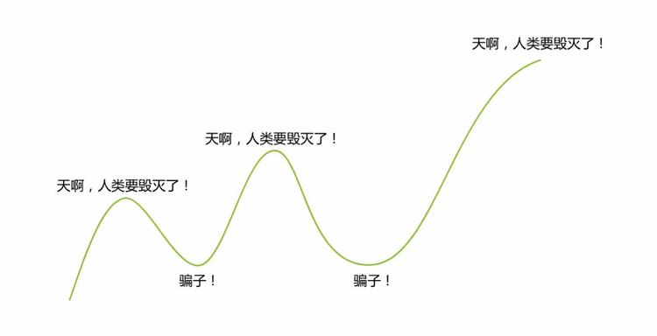
三次浪潮对大众的冲击
Notes:
形象地展示出人们在此前两次人工智能热潮中，从被人工智能在某些领域的惊艳表现震撼，到逐渐认识到当时的人工智能还有各种局限，以至于产生巨大心理落差的有趣过程。
从跳棋到象棋，直到围棋，人工智能不断地挑战人类。
每当人类被击败，难免唏嘘和感慨，甚至惊呼机器战胜了人类，人类要毁灭了。后来又发现并不是这样，于是又大呼上当。
我们现在又一次处在这个状态下。有人又说天呐，机器战胜人类了，人类要毁灭了，也有人说骗子，这又是一轮泡沫而已。
还有一种说法，人工智能每过 20 年就要经历一次寒冬，上一次寒冬是 90 年代，到现在正好 20 年了。
那么人工智能真的又是寒冬将至了吗？
深度学习的鼻祖辛顿教授说，人工智能不会再有寒冬了，因为它已经在你的手机里了，人脸识别、指纹识别、淘宝、百度翻译、搜索引擎、微信头条、智能助理等等。可
以说人工智能现在已经深入到我们生活中的每一个角落中，无所不在了，而且将来它还会改变更多。

Slide 81
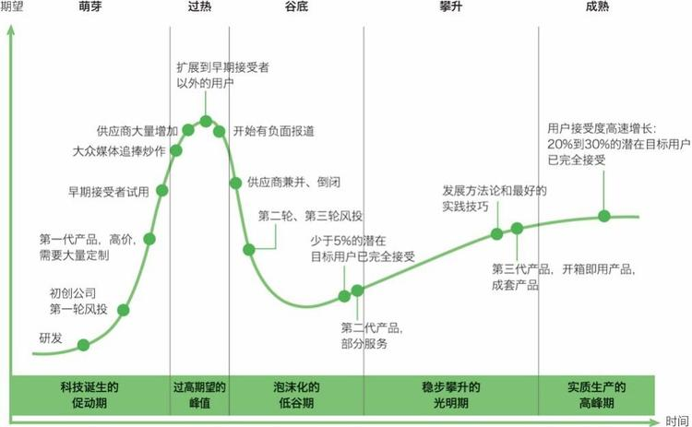
用高德纳技术成熟度曲线看AI发展史
Notes:
如上图的曲线所示，一种新科技的研发过程通常是这样的：初创公司接受第一轮风投，开发出第一代产品，虽然不成熟，但足以吸引一批早期接受者——粉丝。在早期阶段，产品的优点被粉丝放大，大众媒体跟风炒作，将该技术推向一个充满泡沫的膨胀期。随着盲目的追捧者激增，跟风研发、生产的初创公司越来越多，产品的不足被无限放大，负面报道开始出现，供过于求的市场竞争中，大批跟风入局的初创公司不是被兼并，就是走向倒闭，只有少数拥有核心竞争力的坚持了过来。跌入低谷后，第二轮、第三轮风投资金注入大浪淘沙后仅存的中坚企业，新一代技术和产品也随之问世，整个技术曲线步入稳步攀升的平台期和成熟期，潜在用户的接受程度也从5%以下逐渐提升到20%到30%，初创企业和风投资本开始迎来高额回报。
这条曲线概括了绝大多数高新技术的发展历程。更重要的是，每年高德纳公司都会根据当年度所有流行技术的发展、成熟状况，制作出一张当年各流行技术在高德纳曲线上的发展位置图示，标示出每种前沿技术是处在萌芽期、泡沫期、低谷期还是成熟期，以及每种未达成熟期的技术还需要几年才会真正成熟起来。技术人员、投资者经常根据高德纳曲线来判断时代潮流，选择投资方向。

Slide 82
学术界、产业界和投资界看待三次浪潮
学术界、产业界和投资界在谈到技术高潮与低谷时，经常会引用高德纳咨询公司（Gartner）推荐的技术成熟度曲线。
这条曲线显示出：
几乎每一项新兴且成功的技术，在真正成熟之前，都要经历先扬后抑的过程，
并在波折起伏中通过积累和迭代，
最终走向真正的繁荣、稳定和有序发展。
人工智能此前两次表现出的热潮，更多应该被理解为一项新兴技术在萌芽期的躁动以及在泡沫期的过分膨胀。
和前两次 AI 热潮相比，这一次人工智能复兴的最大特点，就是AI在多个相关领域表现出可以被普通人认可的性能或效率，并因此被成熟的商业模式接受，开始在产业界发挥出真正的价值。
Notes:
http://www.qdaily.com/articles/40505.html
作者简介：
李开复：创新工场董事长、首席执行官兼人工智能工程院院长。李开复博士于 2009 年创立创新工场，曾任谷歌全球副总裁兼大中华区总裁、微软全球副总裁、苹果交互式多媒体部门副总裁。
1998 年，李开复创办微软中国研究院（后更名为微软亚洲研究院），在极短时间内创建了一个国际一流的计算机研究院，曾被《麻省理工技术评论》评为“最火的计算机实验室”。1988 年，李开复获卡内基梅隆大学计算机学博士学位，他的博士论文题目是 “非特定人连续语音识别系统”。同年，《商业周刊》授予该系统“科学创新奖”。他开发的“奥赛罗”人机对弈系统，在 1988 年击败了得过世界团体比赛冠军的选手。
王咏刚：创新工场技术副总裁兼人工智能工程院副院长。他毕业于北京大学，毕业后长期从事金融行业软件研发，任方正奥德公司技术总监。 2006 - 2016 在谷歌公司任 Staff Engineer 、资深技术经理等职，参与或负责研发的项目包括桌面搜索、谷歌拼音输入法、产品搜索、知识图谱、谷歌首页涂鸦（Doodles）等。
书籍摘录：
第三次 AI 热潮：有何不同？
2016 年 3 月，似乎人人都在谈人工智能。
AlphaGo 与李世石的一盘棋将普通人一下子带入科技最前沿。围棋人机大战刚刚尘埃落定，“人类是不是要被机器毁灭了”之类的话题就超出了科幻迷的圈子，在普通人中流行开来。每天，我都能在各种场合听见人们谈论人工智能，哪怕是在街头的咖啡馆里，也能听到“深度学习”这样的专业字眼儿；大大小小的人工智能“论坛”或“年会”如雨后春笋般在北京、上海、广州、深圳、杭州等地涌现出来，学术界的人工智能大师们在各种会议、商业活动和科普活动中奔波忙碌，马不停蹄；一边是专业的科研机构、高科技公司在谈论人工智能，另一边，银行、保险、能源、家电等传统行业厂商也都忙不迭地把“ AI ”或“ AI+ ”的标签贴在自己身上；创投领域就更是热火朝天，包括创新工场在内，每家高科技投资机构都盯紧了人工智能领域的初创公司——这种火热场面，和整个投资圈在 2016 年遇冷的大背景迥然不同。
可大家千万不要忘了，这并不是人机对弈第一次激起公众的热情。 1997 年 IBM 的深蓝战胜卡斯帕罗夫的那一天，全世界科技爱好者奔走相告的场景丝毫不比今天人们对 AlphaGo 的追捧逊色多少。再往前看， 1962 年， IBM 的阿瑟·萨缪尔开发的西洋跳棋程序就战胜过一位盲人跳棋高手，那时，报纸也在追捧人工智能，公众也一样对智能机器的未来充满了好奇。
从 20 世纪 60 年代到 90 年代再到今天，从西洋跳棋到国际象棋再到围棋，三盘棋，三次人工智能在公众中引发的热潮——为什么处在风口浪尖的偏偏都是人机对弈？为什么会下棋的计算机程序如此风光？
来自：flickr
纵观人工智能发展史，人机对弈只是人工智能在公众心目中的地位起起落落的一个缩影。对于人工智能的技术研发者而言，选择人机对弈作为算法的突破口，这一方面是因为棋类游戏代表着一大类典型的、有清晰定义和规则、容易评估效果的智能问题；另一方面也是因为具备一定复杂性的棋类游戏通常都会被公众视为人类智慧的代表，一旦突破了人机对弈算法，也就意味着突破了公众对人工智能这项新技术的接受门槛。
的确，每次人机大战以及计算机胜出的结果，都在公众视野中激起万千波澜。可反过来想一想，人类对计算机在棋类项目上胜出的心理承受力又是何等脆弱和可笑。跳棋程序甫一成熟，公众惊呼“智能机器威胁论”，可没过几年，习惯了计算机会下简单棋类的公众又转而挑衅地说：“下个跳棋有什么了不起，有本事去下复杂无比的国际象棋试试？” IBM 的深蓝刚刚战胜卡斯帕罗夫的时候，全世界关心科技发展的公众都在为人类的未来命运担忧，可没过几年，国际象棋和中国象棋程序就变成了再普通不过的计算机应用，在大多数人心目中，“下个象棋算什么智能？有本事去下奥妙无穷的围棋试试？”
网上流传着一幅有关“人工智能发展成熟度曲线”的漫画，形象地展示出人们在此前两次人工智能热潮中，从被人工智能在某些领域的惊艳表现震撼，到逐渐认识到当时的人工智能还有各种局限，以至于产生巨大心理落差的有趣过程。
网上流传的漫画：人工智能发展成熟度曲线
与其说这是人类自身的心理落差，不如说这是计算机是否具有智能的判定标准在不断被拔高。从会下跳棋就算智能，到会下象棋才算智能，再到会下围棋才算智能……到底有没有客观的评价尺度？到底要给计算机设定怎样的门槛，才能正式发给它一张“人类智慧”的鉴定证书？今天我们管 AlphaGo 叫人工智能了， 3 年之后呢？ 5 年之后呢？
AlphaGo 之前，人们至少喊过两次“人类要被机器毁灭了！” 20 世纪 60 年代前后算一次， 20 世纪 80 年代到 90 年代前后也算一次。前两次人工智能热潮，每一次都释放过人类关于未来的瑰丽想象力，每一次都让许多人热血沸腾。但很不幸，两次热潮在分别经历了十数年的喧嚣后，无一例外地迅速跌入低谷，并在漫长的寒冬中蛰伏起来。
1998 年，我来到北京创立微软亚洲研究院的时候，正值当时人工智能的热潮开始消退，人们对热潮中随处可见的盲目情绪心有余悸，很多人甚至不愿再用“人工智能”这个词来指代相关的研发领域。在学术圈子里，一度有很多人觉得，凡是叫“人工智能”的，都是那些被过分夸大，其实并不管用的技术。结果，我们为微软亚洲研究院设定科研方向的时候，就经常主动回避“人工智能”这个字眼儿，而是选用“机器视觉”“自然语言理解”“语音识别”“知识挖掘”之类侧重具体应用领域的术语。
仅仅因为人工智能的表现与普通人的期望存在差距，我们这些研究人工智能的人就羞于提及“人工智能”，这真是一件尴尬的事儿。
那么，今天这次人工智能热潮会如何发展呢？第三次人工智能热潮有何本质上的不同？几年后的我们是否还会像前两次那样，不但忘掉了曾经的兴奋，还愤愤地说人工智能都是骗子？学术界、投资界、商业界乃至普通大众还会像此前两次那样在热闹了一阵子之后就归于沉寂，甚至跌入冰点吗？
李开复，来自：由出版社提供
用高德纳技术成熟度曲线看AI发展史
和前面那张搞笑的“人工智能发展成熟度曲线”不同，学术界、产业界和投资界在谈到技术高潮与低谷时，经常会引用高德纳咨询公司（Gartner）推荐的技术成熟度曲线。
这条曲线显示出，几乎每一项新兴且成功的技术，在真正成熟之前，都要经历先扬后抑的过程，并在波折起伏中通过积累和迭代，最终走向真正的繁荣、稳定和有序发展。
高德纳咨询公司（Gartner）技术成熟度曲线（CC BY-SA 3.0，Wikipedia）
如上图的曲线所示，一种新科技的研发过程通常是这样的：初创公司接受第一轮风投，开发出第一代产品，虽然不成熟，但足以吸引一批早期接受者——粉丝。在早期阶段，产品的优点被粉丝放大，大众媒体跟风炒作，将该技术推向一个充满泡沫的膨胀期。随着盲目的追捧者激增，跟风研发、生产的初创公司越来越多，产品的不足被无限放大，负面报道开始出现，供过于求的市场竞争中，大批跟风入局的初创公司不是被兼并，就是走向倒闭，只有少数拥有核心竞争力的坚持了过来。跌入低谷后，第二轮、第三轮风投资金注入大浪淘沙后仅存的中坚企业，新一代技术和产品也随之问世，整个技术曲线步入稳步攀升的平台期和成熟期，潜在用户的接受程度也从5%以下逐渐提升到20%到30%，初创企业和风投资本开始迎来高额回报。
这条曲线概括了绝大多数高新技术的发展历程。更重要的是，每年高德纳公司都会根据当年度所有流行技术的发展、成熟状况，制作出一张当年各流行技术在高德纳曲线上的发展位置图示，标示出每种前沿技术是处在萌芽期、泡沫期、低谷期还是成熟期，以及每种未达成熟期的技术还需要几年才会真正成熟起来。技术人员、投资者经常根据高德纳曲线来判断时代潮流，选择投资方向。
将高德纳技术成熟度曲线对应到人工智能波折起伏的发展历程中，其实不难看到，人工智能此前两次表现出的热潮，更多应该被理解为一项新兴技术在萌芽期的躁动以及在泡沫期的过分膨胀。
王咏刚，来自：由出版社提供
20 世纪 50 年代到 60 年代，伴随着通用电子计算机的诞生，人工智能悄然在大学实验室里崭露头角。以艾伦·图灵（Alan Turing）提出图灵测试为标志，数学证明系统、知识推理系统、专家系统等里程碑式的技术和应用一下子在研究者中掀起了第一拨人工智能热潮。但那个年代，无论是计算机的运算速度还是相关的程序设计与算法理论，都远不足以支撑人工智能的发展需要。例如，计算机科学和人工智能的先驱艾伦·图灵就曾在 1951 年发表过一份写在纸上的象棋程序，可惜当年的计算机难以实现这样复杂的运算。这就像探险家发现新大陆一样，第一次踏足新大陆和真正让新大陆蓬勃发展起来是根本不同的两件事。于是，从 20 世纪 60 年代末开始，无论是专业研究者还是普通公众，大家对人工智能的热情迅速消退。
20 世纪 80 年代到 90 年代，也就是我在卡内基-梅隆大学发明非特定人连续语音识别技术并将其用于苹果计算机系统的时代——那的确是人工智能研究者和产品开发者的一个黄金时代。传统的基于符号主义学派的技术被我和其他同时代研究者抛弃在一边，基于统计模型的技术悄然兴起，并在语音识别、机器翻译等领域取得了不俗的进展，人工神经网络也在模式识别等应用领域开始有所建树，再加上 1997 年深蓝计算机战胜人类棋王卡斯帕罗夫，普通人的积极性一度高涨起来。
但是，那个时代的技术进步还不够好，不足以超过人类对智能机器的心理预期。拿语音识别来说，统计模型虽然让语音识别技术前进了一大步，但还没有好到可以让普通人接受的程度，测试环境稍稍变化就会造成识别效果大幅下降。那时，我在苹果公司开发的语音识别应用就更多被用于演示和宣传，实用价值十分有限。从整体上看，那一拨人工智能热潮仍然笼罩着浓厚的学术研究和科学实验色彩，虽然激发了大众的热情，但更像是跌入谷底前的泡沫期，远没有达到与商业模式、大众需求接轨并稳步发展的地步。
2010 年前后，准确地说，是从 2006 年开始，随着深度学习技术的成熟，加上计算机运算速度的大幅增长，当然，还有互联网时代积累起来的海量数据财富，人工智能开始了一段与以往大为不同的复兴之路。
例如， 2012 年到 2015 年，在代表计算机智能图像识别最前沿发展水平的 ImageNet 竞赛（ILSVRC）中，参赛的人工智能算法在识别准确率上突飞猛进。 2014 年，在识别图片中的人、动物、车辆或其他常见对象时，基于深度学习的计算机程序超过了普通人类的肉眼识别准确率。
ImageNet图像分类比赛历年来识别错误率的变化趋势
人们在 ImageNet 竞赛（ILSVRC）中取得的非凡成就是人工智能发展史上一个了不起的里程碑，也是当今这一拨人工智能热潮由萌芽到兴起的关键节点。随着机器视觉领域的突破，深度学习迅速开始在语音识别、数据挖掘、自然语言处理等不同领域攻城略地，甚至开始将以前被人们视为科幻的自动驾驶技术带入现实。此外，基于深度学习的科研成果还被推向了各个主流商业应用领域，如银行、保险、交通运输、医疗、教育、市场营销等，第一次实现了人工智能技术与产业链条的有机结合。
今天的人工智能是“有用”的人工智能
我觉得，和前两次 AI 热潮相比，这一次人工智能复兴的最大特点，就是AI在多个相关领域表现出可以被普通人认可的性能或效率，并因此被成熟的商业模式接受，开始在产业界发挥出真正的价值。
还是拿图像识别来说，在人工智能发展早期，如果一个计算机程序宣称可以识别出图片中的人脸，但它的识别准确率只有五成左右，那普通人只会将这个程序看作一个玩具，绝不会认为它拥有智慧。随着技术进步，当人脸识别算法的识别准确率提高到 80%甚至接近 90%的时候，研究者们当然知道，取得这样的进步十分不易，但这一结果其实还是很难被普通人接受，因为每五个人脸就认错一个，这明显无法在实际生活中使用——人们也许会说这个程序挺聪明，但绝对不会认为这个程序已经聪明到可以替代人类的眼睛。只有计算机在人脸识别上的准确率非常接近甚至超过普通人的水平，安防系统才会用计算机来取代人类保安完成身份甄别工作。也就是说，对于人脸识别这个应用，接近或超过普通人的水平才是我们关心的“绝对阈值”。
所以，我们说“人工智能来了”，其实是说，人工智能或深度学习真的可以解决实际问题了。在机器视觉、语音识别、数据挖掘、自动驾驶等应用场景，人工智能接连突破了人们可以接受的心理阈值，并第一次在产业层面“落地”，发挥并创造出真正的价值。
人工智能之所以有今天的成就，深度学习技术居功至伟。谷歌最杰出的工程师杰夫·迪恩说：“我认为在过去 5 年，最重大的突破应该是对于深度学习的使用。这项技术目前已经成功地被应用到许许多多的场景中，从语音识别到图像识别，再到语言理解。而且有意思的是，目前我们还没有看到有什么是深度学习做不了的。希望在未来我们能看到更多更有影响力的技 术。”
电影《人工智能》海报，来自：豆瓣
所以，关于第三次人工智能热潮，我的看法是：
前两次人工智能热潮是学术研究主导的，而这次人工智能热潮是现实商业需求主导的。
前两次人工智能热潮多是市场宣传层面的，而这次人工智能热潮是商业模式层面的。
前两次人工智能热潮多是学术界在劝说、游说政府和投资人投钱，而这次人工智能热潮多是投资人主动向热点领域的学术项目和创业项目投钱。
前两次人工智能热潮更多是提出问题，而这次人工智能热潮更多是解决问题。
到底本次人工智能热潮是不是处于技术成熟度曲线的成熟上升期，到底能不能保持长期持续增长的势头，是不是会像此前的人工智能热潮那样，有跌入低谷的风险？我想，经过上面的分析，大家应该会有自己的判断。

Slide 83
深度学习之后呢？
深度学习的技术进展遇到如下挑战：
目前深度学习成果主要依赖于大规模有标签数据-监督学习、
深度学习几乎是个黑箱模型，可解释性不强、
深度学习依然无法解决不确定的推理问题等等。
从人工智能技术发展的路径上，近年来：
无监督的深度学习、迁移学习、深度强化学习和贝叶斯深度学习等技术成为迈向强人工智能的重要途径。
参看备注。
Notes:
无监督的深度学习
目前，深度学习在复杂特征空间上泛化能力依赖于带有标签信息的大规模数据样本，因此无监督的深度学习技术将是未来深度学习发展的重要方向。就如深度学习三巨头之一的Yann LeCun的观点：AI最大的局限是没有人类的常识，而无监督学习是突破AI局限的关键。
迁移学习
所谓迁移学习，就是能让现有的模型算法稍加调整即可应用于一个新的领域或功能的机器学习技术。迁移学习的目标是用已有的知识来解决目标领域中仅有少量有标签样本数据，甚至没有数据的学习问题，让机器赋予人类举一反三的智慧。前百度首席科学家吴恩达认为，迁移学习将引领下一波人工智能技术商业化的浪潮。
深度强化学习
人工智能领域，感知、规划、推理、决策的能力是衡量智能的指标，深度学习使得AI的感知能力（视觉、听觉等）得到了巨大的提升，但通过与环境交互，并作出最优的决策是目前深度学习所不能解决的问题。强化学习则可不断与环境交互，以试错的学习方式获得最优决策。因此，将深度学习与强化学习有机融合的“深度强化学习”可以让智能体既具有感知能力，又具有理性行动能力。该技术是DeepMind公司近年来重点研究和应用的核心技术。
贝叶斯深度学习
贝叶斯学习指的是具有在小样本数据上学习与推理的能力。因此，将深度学习与贝叶斯学习结合起来的“贝叶斯深度学习”可以使智能体既具有小样本学习和推理能力，又有深度学习非常强大的拟合能力，即让智能体既有感知能力又具备推理能力。
若能将深度学习、贝叶斯学习和强化学习有机融合，让AI具备感知、推理、决策和理性行动能力，将是实现强人工智能的可能途径。
此外，人工智能的某些应用还需要解决其安全性、鲁棒性（robust）和人机交互问题，比如自动驾驶AI、自动手术AI、基于AI的对冲基金等场景。

Slide 84
人工智能的三级实力
弱人工智能、强人工智能、超人工智能

Slide 85
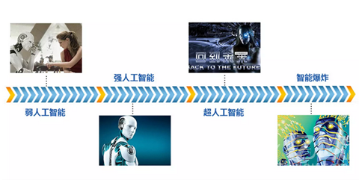

人工智能按实力分级
01
02
03
弱人工智能
强人工智能
超人工智能

Slide 86
弱人工智能 - Artificial Narrow Intelligence (ANI)
擅长于单个方面的人工智能
拥有某种特定领域智能行为，替代人类从事某些活动。
人类的工具：帮助人类从某些脑力劳动中中解放出来。
主要包括:
模式识别
机器翻译
智能机器人
计算机博弈
智能代理(Agent)技术
专家系统
机器人证明
数据挖掘
Notes:
我们的生活中已经充满了弱人工智能，只是我们大部分人没有意识到：从手机上的计算器到无人驾驶汽车，从地图软件导航到垃圾邮件（短信）过滤，从谷歌翻译到社交/购物网站的好友/商品推荐，都是人工智能在特定领域的应用。
弱人工智能是擅长于单个方面的人工智能。比如有能战胜象棋世界冠军的人工智能，但是它只会下象棋，你要问它怎样更好地在硬盘上储存数据，它就不知道怎么回答你了。

Slide 87
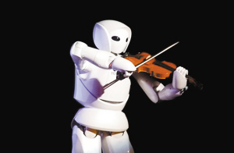
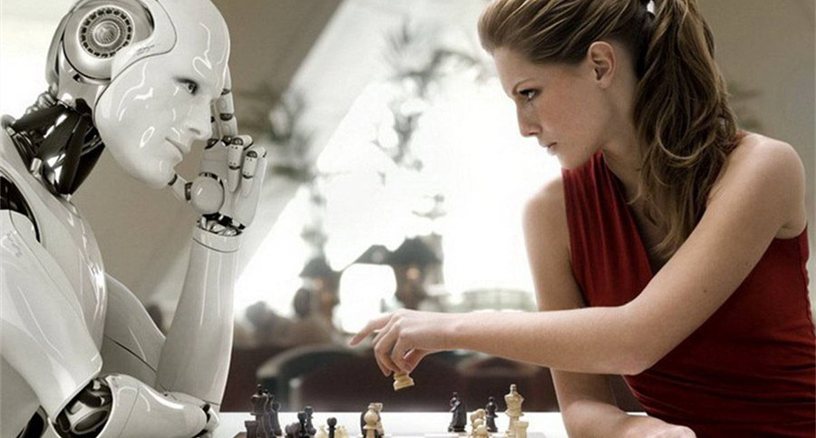
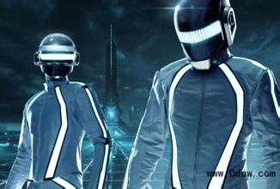
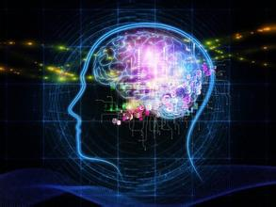
强人工智能 - Artificial General Intelligence (AGI)
人类级别（通用）的人工智能
强人工智能是指在各方面都能和人类比肩的人工智能，人类能干的脑力活它都能干。
创造强人工智能比创造弱人工智能难得多，现在还做不到。
具有人类的心智和意识，具有自主的选择行为，且拥有超越人类智慧水平的人工智能。
Linda Gottfredson 教授把智能定义为
“一种宽泛的心理能力，能够进行思考、计划、解决问题、抽象思维、理解复杂理念、快速学习和从经验中学习等操作。”
强人工智能在进行这些操作时应该和人类一样得心应手。
Notes:
强人工智能 ( Artificial General Intelligence , AGI)

Slide 88
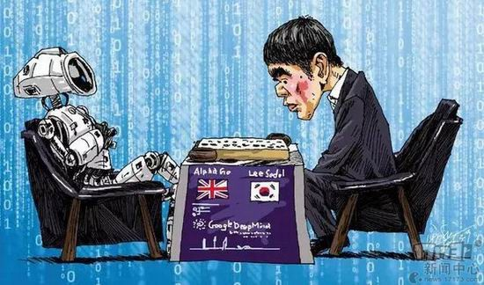
现阶段人工智能
弱人工智能（弱人工智能向强人工智能转换的起步期）
弱人工智能
强人工智能
Notes:
超人工智能可以用纳米技术直接搭建出肉来，而这些搭建出来的肉和真肉在分子结构上会是完全相同的——换句话说，就是真肉。
费曼曾经写道：
“在所有的生物科学中，没有任何证据说明死亡是必需的。如果你说你想造永动机，那我们对于物理学的研究已经让我们有足够的理论来说明这是不可能的。但是在生物领域我们还没发现任何证据证明死亡是不可避免的。也就是说死亡不一定是不可避免的，生物学家早晚会发现造成我们死亡的原因是什么，而死亡这个糟糕的‘病’就会被治好，而人类的身体也将不再只是个暂时的容器。”
一些我们觉得困难的事情——微积分、金融市场策略、翻译等，对于电脑来说都太简单了
我们觉得容易的事情——视觉、动态、移动、直觉——对电脑来说太TM的难了。
用计算机科学家Donald Knuth的说法，“人工智能已经在几乎所有需要思考的领域超过了人类，但是在那些人类和其它动物不需要思考就能完成的事情上，还差得很远。”
造一个能在瞬间算出十位数乘法的计算机——非常简单
造一个能分辨出一个动物是猫还是狗的计算机——极端困难
造一个能战胜世界象棋冠军的电脑——早就成功了
造一个能够读懂六岁小朋友的图片书中的文字，并且了解那些词汇意思的电脑——谷歌花了几十亿美元在做，还没做出来

Slide 89
超人工智能 - Artificial Super Intelligence (ASI)
牛津哲学家，知名人工智能思想家Nick Bostrom把超级智能定义为
“在几乎所有领域都比最聪明的人类大脑都聪明很多，包括科学创新、通识和社交技能。”
超人工智能可以是各方面都比人类强一点，也可以是各方面都比人类强万亿倍。
超人工智能可以帮我们达到永生……
超人工智能正是目前人类所惧怕的人工智能级别，
经常与永生灭绝的概念联系到一起。
Kurzweil（谷歌技术总监--库兹韦尔）
超人工智能正从多方的努力中出现，它将深深的融入我们文明的基体中。它会亲密的被捆绑在我们的身体和大脑中，它会反映我们的价值，因为它就是我们。

Slide 90
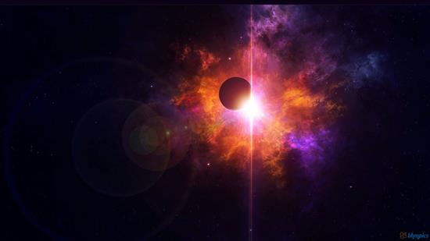
未来 – 智能爆炸:
人类的最后一项发明，最后一个挑战
毁灭？
永生？
一切未知
Notes:
牛津哲学家，知名人工智能思想家Nick Bostrom把超级智能定义为“在几乎所有领域都比最聪明的人类大脑都聪明很多，包括科学创新、通识和社交技能。”超人工智能可以是各方面都比人类强一点，也可以是各方面都比人类强万亿倍的。

Slide 91
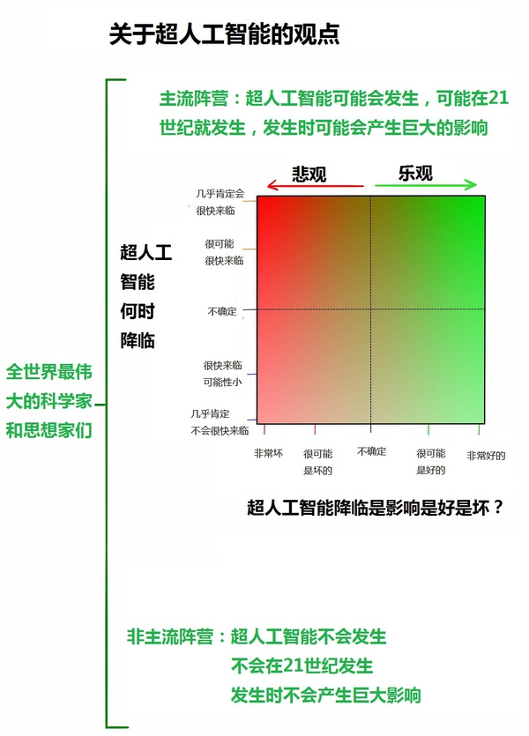
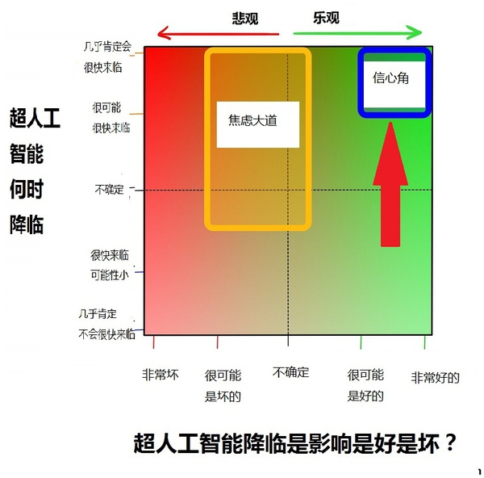
Notes:
超人工智能可以用纳米技术直接搭建出肉来，而这些搭建出来的肉和真肉在分子结构上会是完全相同的——换句话说，就是真肉。
费曼曾经写道：
“在所有的生物科学中，没有任何证据说明死亡是必需的。如果你说你想造永动机，那我们对于物理学的研究已经让我们有足够的理论来说明这是不可能的。但是在生物领域我们还没发现任何证据证明死亡是不可避免的。也就是说死亡不一定是不可避免的，生物学家早晚会发现造成我们死亡的原因是什么，而死亡这个糟糕的‘病’就会被治好，而人类的身体也将不再只是个暂时的容器。”

Slide 92
扩展阅读：
雷·库兹韦尔《奇点临近》
雷·库兹韦尔《奇点临近》.pdf
为什么最近有很多名人，比如比尔盖茨，马斯克、霍金等，让人们警惕人工智能？
https://zhuanlan.zhihu.com/p/19950456
为什么最近有很多名人，比如比尔盖茨，马斯克、霍金等，让人们警惕人工智能？.docx
后续: https://www.zhihu.com/question/29362076

Slide 93
个人观点：AGI & ASI
通用人工智能（AGI）或者强人工智能或者人类级AI：
达到人类水平的、能够感知的自适应地对外界环境挑战地、具有自我意识的人工智能
超级人工智能：
全面超过人类的智能
错误在于：假设强人工智能实现，即面临逻辑悖论。
人工智能的能力来自于人，人受限于时代。无人工，不智能。
智能本身是有层次的。
在下围棋上，AlphaGo已经独步天下，但不能说其智能水平比AlphaGo制造者高。
机定胜人，人定胜天。

Slide 94
研究领域和应用领域
知识表示、知识获取、知识应用

Slide 95
人工智能的研究方面
人工智能以知识的表示、获取和应用为皈依
AI学科分类 – 个人思考
从三个方面分类:
知识表示、知识获取、知识应用
其中：

Slide 96
知识表示
概念表示：
经典概念的表示
现代概念表示理论
知识表示：
产生式、框架、状态空间等
知识图谱：
本体知识的表示方法
Wikipedia 右侧 infobox， 所有开源知识图谱的源头。
2011年2月17日，美国最受欢迎的智力竞猜电视节目《危险边缘》，IBM的沃森取胜。
开源知识图谱：Yago，DBpedia

Slide 97
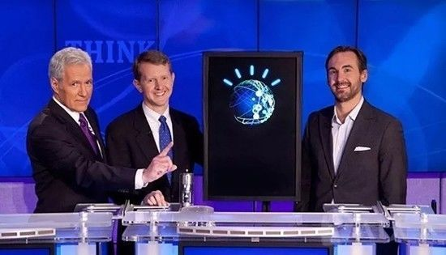
IBM“沃森”在智力竞赛节目中大获全胜
Notes:
2011年，IBM的沃森人工智能在著名的智力竞赛节目“Jeopardy”中击败了对手布拉德·拉特和肯·詹宁斯，成功赢取了100万美元的大奖。比赛结束后，肯·詹尼斯打趣道：“欢迎我们的新机器人霸主。

Slide 98
知识获取
搜索技术
图搜索技术、盲目搜索、启发式搜索、博弈搜索等
群智能算法
遗传算法、粒子群算法、蚁群算法等
机器学习
监督学习、弱监督学习、无监督学习、强化学习
人工神经网络与深度学习
BP神经网络、卷积神经网络、生成对抗网络

Slide 99
知识应用
模式识别：
文字识别、人脸识别、物体识别等
专家系统：
专家系统、非确定性推理等
计算机视觉：
数字图像类型、计算机视觉模型等关键技术
自然语言处理：
机器翻译、人机对话、智能问答等
语音处理：
语音识别、语音增强、语音转换、语音情感的
规划：
经典规划、概率规划
多智能体系统：
结构、协商机制、学习
智能机器人：
自动驾驶：

Slide 100
人工智能的主要研究领域
人工智能主要研究如何让机器像人一样能够感知、获取知识、储存知识、推理思考、学习、行动等能力，并最终创建拟人、类人、或超越人的智能系统
认知建模：研究人类的思维方式、信息处理的过程、心理过程，以及人类的知觉、记忆、思考、学习、想象、概念、语言等相关的活动模式
知识表示：将人类已经掌握的知识概念化、形式化、模型化
知识推理：研究人类如何利用已有的知识去推导出新的知识或结论的过程，从而可以让机器也可以具备像人一样的推理能力
机器感知：研究如何使机器具有类似于人类的感觉，包括视觉、听觉、触觉、嗅觉、痛觉等
机器思维：利用机器感知的信息、认知模型、知识表示和推理来有目标的处理感知信息和智能系统
内部的信息，从而针对特定场景给出合适的判断，制定事宜的策略
机器学习：研究如何让机器在与人类、自然交互的过程中自发的学习新的知识，或者利用人类已有的文献数据资料进行知识学习
机器行为：研究智能系统具有的表达能力和行动能力，包括与人对话、与机器对话、描述场景、移动、操作机器和抓取物体等能力
智能系统构建：研究如何构建从感知->智能分析决策->操控->感知的无限循环的闭环系统

Slide 101
人工智能应用领域
智能认知
VR/AR
机器人
智能制造
其它行业

Slide 102
智能认知
图像分类(动物\植物\人)、内容审查(消极\积极)、人脸识别、情绪识别、视频捕捉...
Vision
语音转录、说话人识别(是谁在说话)...
Speech
拼写检查、文本分析、自然语言理解(NLP)、机器翻译、对话机器人(智能客服)...
Language
商品推荐、定价策略、搜索建议、知识图谱...
Knowledge

Slide 103
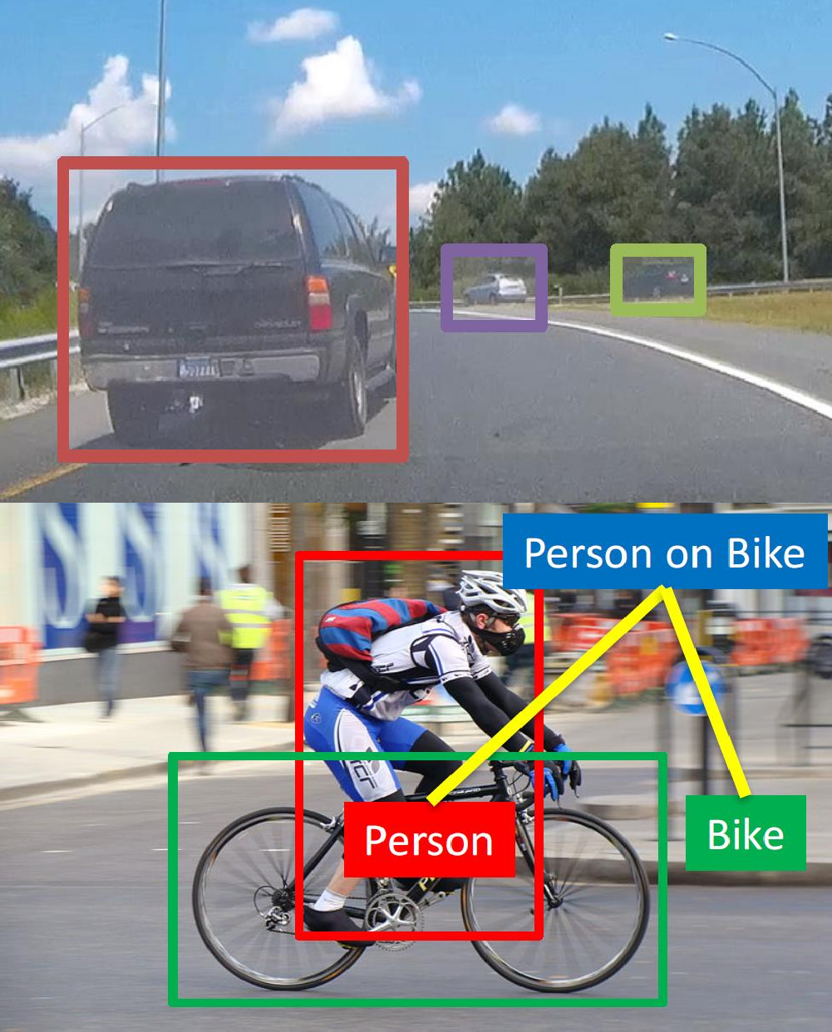
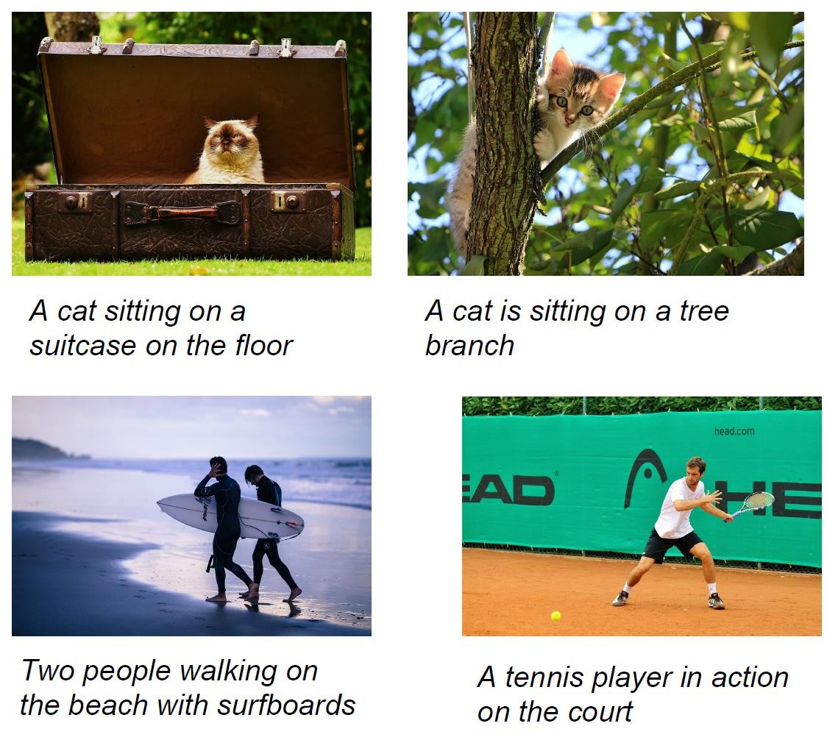
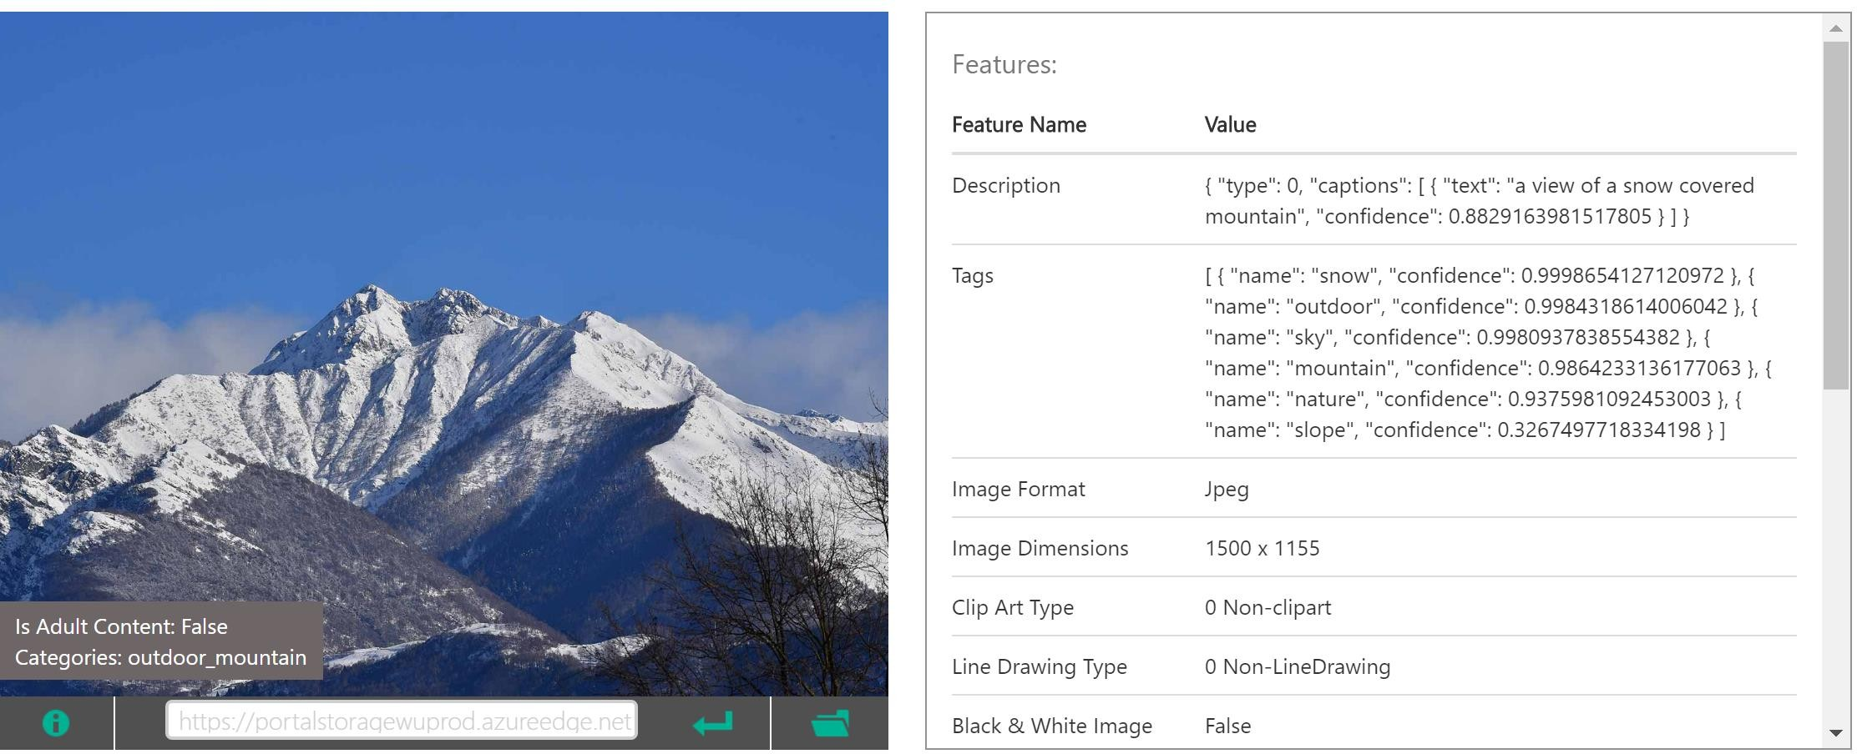
智能认知：图像分类、物体检测、内容分析
103
Notes:
1- 识别:被雪覆盖的高山,置信度88%,有99%可能是雪,标签(tag):室外\天空\高山….
2- 物体检测:车\人 在 自行车 上
3- 内容分析: 图中的信息(物品间相互关系)

Slide 104
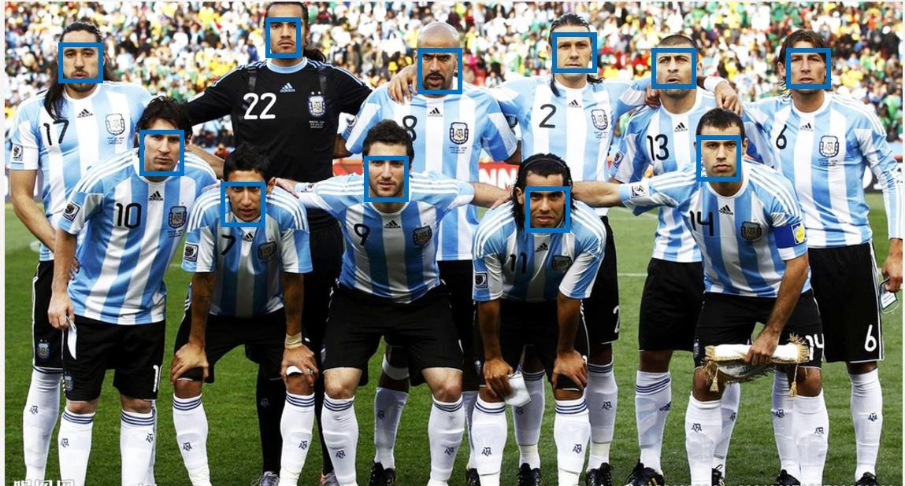
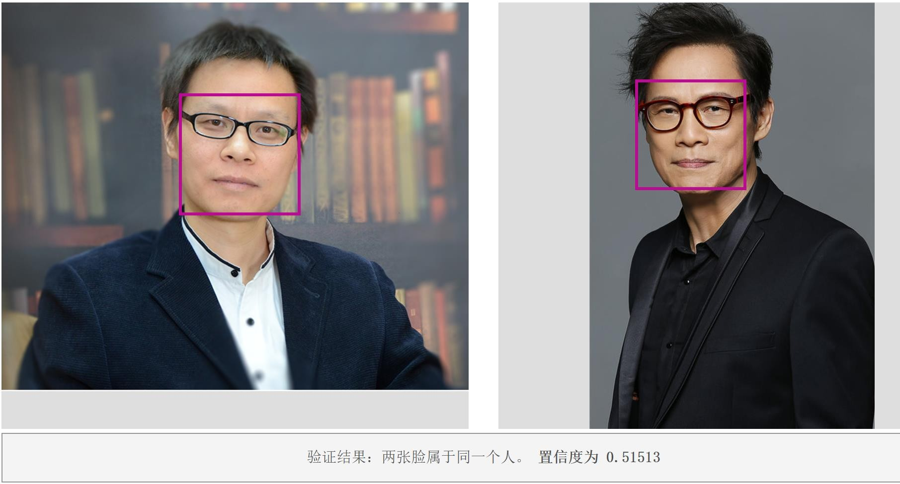
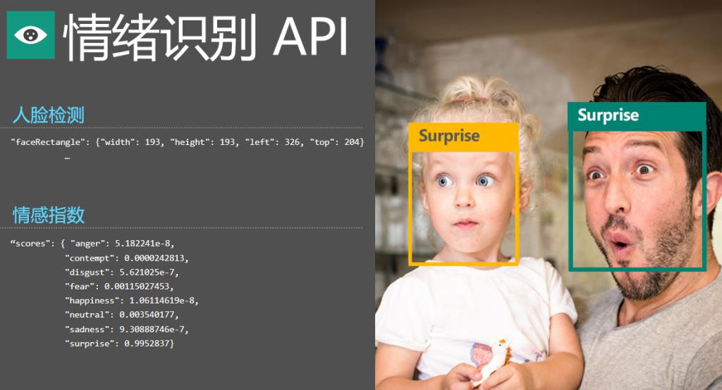
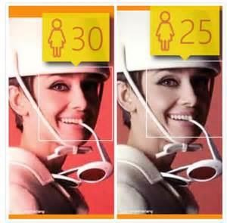
智能认知：人脸识别、情绪识别、人脸属性
104
Notes:
1- 人脸识别,识别人的脸的位置\识别是不是同一个人
2- 情绪识别,难过\恐惧\高兴…
3- 人脸属性,年龄\颜值

Slide 105
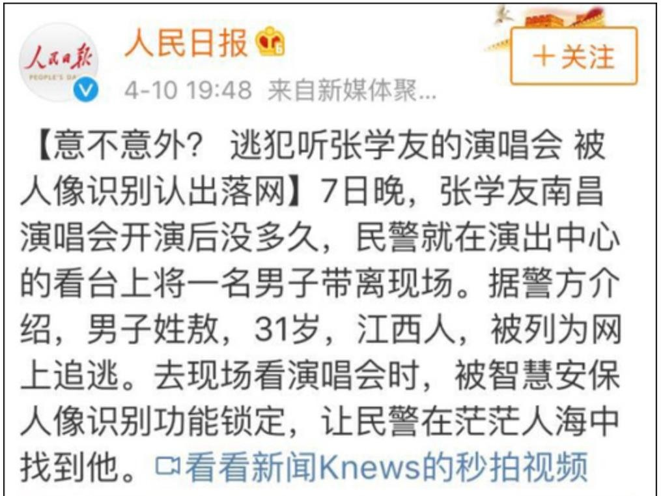




人脸识别的实际应用场景
歌神演唱会又双叒叕抓逃犯
人工智能概论
6

Slide 106


视频内容分析+审核

Slide 107
视频：智能认知(Vision)
计算机视觉
旷视Face++人脸识别

Slide 108
体验：微软认知服务(Vision)
场景或活动识别：
https://azure.microsoft.com/zh-cn/services/cognitive-services/computer-vision/#analyze
名人或地标识别：
https://azure.microsoft.com/zh-cn/services/cognitive-services/emotion/
图像光学字符识别(OCR)：
https://azure.microsoft.com/zh-cn/services/cognitive-services/computer-vision/#text
手写文字识别：
https://azure.microsoft.com/zh-cn/services/cognitive-services/computer-
vision/#handwriting
图像人脸检测：
https://azure.microsoft.com/zh-cn/services/cognitive-services/face/#detection
人脸表情识别：
https://azure.microsoft.com/zh-cn/services/cognitive-services/face/#recognition
人脸比对：
https://azure.microsoft.com/zh-cn/services/cognitive-services/face/#verification
Notes:
可以体验(建议Edge)一下:

Slide 109




智能认知：语音和文字助手
Notes:
模拟人和其他人(不清楚与之对话是机器)对话
小冰\小爱

Slide 110
视频：智能认知(Speech & Language)
Google Assistant
Notes:
预约理发服务

Slide 111
体验：微软认知服务(Speech)
语音转文本：
https://azure.microsoft.com/zh-cn/services/cognitive-services/speech-to-text/
文本转语音：
https://azure.microsoft.com/zh-cn/services/cognitive-services/text-to-speech/
说话人验证及识别：
https://azure.microsoft.com/zh-cn/services/cognitive-services/speaker-recognition
实时翻译
语音翻译
从文本中提取信息
https://azure.microsoft.com/zh-cn/services/cognitive-services/text-analytics/
语言理解
https://azure.microsoft.com/zh-cn/services/cognitive-services/language-understanding-
intelligent-service/
内容审查
…
Notes:
体验….

Slide 112







VR/AR
智能手机
Notes:
2015&16 非常火爆, 背后是 AI 技术的支持, 是新的人机交互.

Slide 113
演示：混合增强现实
Microsoft HoloLens

Slide 114

机器人：服务机器人
Notes:
商场\饭店 机器人
扫地机器人

Slide 115




机器人：工业机器人
Notes:
稚晖君机械臂 Dummy 将亮相华为 HDC 2021 鸿蒙技术展岛区 -ZAKER新闻 (myzaker.com)

Slide 116

机器人：仿生多用途机器人
Notes:
波士顿动力:波士顿大狗…

Slide 117
视频：机器人
新松工业机器人
Google Boston Dynamics Atlas
Google Boston Dynamics Handle
Notes:
Boston 两种人形机器人

Slide 118

智能制造：智慧仓储和物流
Notes:
仓库内\仓库=出货口=>货车\一体化货架

Slide 119
视频：
京东仓储和物流

Slide 120

智能制造：智慧工厂
Notes:
机械臂\零部件\流水线
智慧工厂比自动化更进一步,流水线可以根据生产的不同的产品自动调整产品\进度\工具等

Slide 121
视频：智慧工厂
Microsoft Future Vision Manufacturing
中天智慧工厂
华为工业4.0
Notes:
Ms在2011年未来工业生产制造的愿景
中天\华为

Slide 122

其它行业：AI+设计
Notes:
智能着色

Slide 123
视频：AI辅助自动上色
Adobe Sensei
Notes:
PS + Sensei
两个框: 分别写:人\伞, 会从网上自动找对应的图片放入框中
还可以自动上色

Slide 124




其它行业：AI+医疗
纤维内窥镜检查，已成为检查上消化道疾病（食管癌、胃癌等）常规的临床诊断、术后随访、疗效观察的可靠方法。
腾讯觅影通过分析和识别内窥镜拍摄的摄像，辅助医生判断食管病变位置
腾讯觅影运用了先进的图 像技术处理医学影像，提 升识别率，同时通过机器 学习不断提升早筛准确率。
目前腾讯觅影对早期食管癌的识别准率已经达到了 90%

Slide 125
视频：腾讯觅影
腾讯觅影

Slide 126

其它行业：AI+金融
用户画像
精准营销
风控与反欺诈
量化交易
智能投顾
Notes:
风险评估\风险画像

Slide 127








其它行业：AI+媒体
Notes:
新华社机器人记者
从新闻库中提取语句组合成新闻稿,速度&响应程度远超人工

Slide 128






其它行业：自动驾驶汽车
感知
仿真
高精度地图定位
决策规划
循迹控制
路线规划
Notes:
自动驾驶

Slide 129
AI知识结构
AI知识结构：总体介绍

Slide 130
1
处理器：GPU/FPGA/TPU
传感器：雷达、摄像头、体感
设备
交互设备：AR/VR/MR
硬件 框架
2
机器学习框架：sklearn, ml.net, spark ml…
深度学习框架：Tensorflow, PyTorch, MNext, CNTK, PaddlePaddle…
应用 算法
4
行业：政务、金融、制 造、医疗、教育、交通、能源…
3
基础算法：机器学习算法、深
度学习算法…
领域算法：视觉、语音、自然语言处理、推荐系统、知识图谱…

Slide 131
AI知识结构：知识领域
理论
数学
工具
应用
脑科学
机器人学
自然语言处理
知识图谱
微积分
线性代数
数值计算
概率论与统计
机器学习算法
深度学习
开发框架
视觉
语音
语言
决策
搜索

Slide 132
AI知识结构：数学基础
线性代数
向量与矩阵的运算、消元法解线性方程组、矩阵范数、特征分解、奇异值分解、矩阵求逆
概率统计
随机变量、概率分布、条件概率、贝叶斯公式、数学期望、方差、协方差、分布函数（0-1分布、几何分布、二项分布、高斯分布、指数分布、泊松分布）、最大似然法
数值计算
插值(线性插值、二次插值、拉格朗日插值、牛顿插值、Hermite插值、分段插值、样条插值）；拟合（最小二乘法、线性拟合、二次函数拟合）；线性方程组数值解法(雅可比迭代、高斯-赛德尔迭代、松弛迭代)；梯度下降算法（批量梯度下降、随机梯度下降、牛顿法）
微分
微分和导数，链式求导法则，向量/矩阵求导(矩阵分析)

Slide 133
AI知识结构：工具
机器学习算法
线性回归、逻辑回归、决策树、随机森林、SVM、朴素贝叶斯、K近邻、K均值、Adaboost、神经网络、马尔科夫
深度学习
BP神经网络、卷积神经网络(CNN)、循环神经网络(RNN)、长短期记忆网络(LSTM)、生成对抗网络(GAN)、迁移学习、强化学习(Q Learning、策略梯度、Monte-Carlo Learning)
开发框架
TensorFlow、CNTK、DMTK、Caffe、SparkML、SciKit-Learn、PaddlePaddle、Keras

Slide 134
AI知识结构：应用
视觉
人脸识别、图像分类、情感识别、运动追踪、图像内容审查
语音
语音识别、语音转录、语音合成、机器同声传译
自然语言处理
文本分析、语义理解、机器翻译、聊天机器人
知识
推荐系统、专家系统、推理机制
搜索
搜索建议、图像搜索、视频搜索

Slide 135
主要科技企业的AI布局
微软： 硬件+软件，平台+算法
FPGA计算集群进行高性能机器学习计算
Azure GPU Cloud Computing(GPU深度学习云虚拟机)
Azure Machine Learning(数据分析和机器学习云虚拟机)
CNTK、DMTK(深度学习、分布式机器学习框架)
边缘计算和ELL(嵌入式机器学习库，可用于Raspberry PI 3)
Microsoft Cognitive Services：Vision、Speech、Language、Knowledge、Search(认知学习云服务API，供各种语言调用)
Microsoft Bot Framework(机器对话SDK)
Cortana、小冰(智能个人助理、自然语言处理)
下一代Hololens将安装HPU(全息处理器)，集成AI协处理器

Slide 136
主要科技企业的AI布局
谷歌
TPU计算集群进行高性能机器学习计算
TensorFlow(深度学习、分布式机器学习框架)
API.AI(机器对话SDK)
Google Assistant(智能个人助理、自然语言处理)
DeepMind(AlphaGo)
无人驾驶汽车
英伟达(Nvidia)
GPU高性能机器学习计算
百度：
PaddlePaddle 深度学习SDK
DuerOS 人机对话系统
Apollo无人驾驶汽车
百度AI开放平台(机器视觉、语音、自然语言处理、机器翻译等)
科大讯飞：
语音识别、语音合成
自动判卷

Slide 137
AI的研究是以知识表示、知识获取、知识应用为依托。
维特根斯坦《哲学研究》
《哥德尔 埃舍尔 巴赫——集异璧之大成》

Slide 138
人工智能是尚未做到的东西
泰斯勒定理（Teller's Theorem）

Slide 139
初见前路近可至，细思百事竞待忙。
We can only see a short distance ahead, but we can see plenty there that needs to be done.
-- Alan Turing, Computing machinery and intelligence
我们的目光所及，只是不远的前方，但是可以看到，那里有许多工作要做。
--吾等目力短亦浅，能见百事待践行 。

Slide 140
思考题：
关于超智能和超级智能
超计算（hyper-computing）和超级计算（super-computing）是什么？
超智能（hyper-intelligence）和超级智能（super-intelligence）是什么？
超智能（hyper-intelligence）才是最终态；
超级智能（super-intelligence）不过是智能爆炸（Ultra- super-intelligence）
20世纪60年代，图灵曾经的工作伙伴数学家和密码学家古德（Irving John Good）提出。
阿斯莫夫提出“机器人三定律”，修订版：
第零定律：机器人必须保护人类的整体利益不受伤害。
第一定律：机器人不得伤害人类个体，或者目睹人类个体将遭受危险而袖手不管，除非这违反了机器人学第零定律。
第二定律：机器人必须服从人给予它的命令，当该命令与第零定律或者第一定律冲突时例外。
第三定律：机器人在不违反第零、第一、第二定律的情况下要尽可能保护自己的生存。
问题：
“伤害”怎么定义？
AlphaGo战胜李世石，是否伤害了李世石？

Slide 141
机器学习 神经网络、深度神经网络 深度学习
述要

Slide 142
机器学习(Machine Learning)
机器学习是实现人工智能的一种方法。
其他方法，如：搜索、推理、博弈等。
机器学习是一门多领域交叉学科，涉及概率论、统计学、逼近论、凸分析、算法复杂度理论等多门学科。
专门研究计算机怎样模拟或实现人类的学习行为，
以获取新的知识或技能，
重新组织已有的知识结构使之不断改善自身的性能。

Slide 143
神经网络(Neural Networks)
神经网络是机器学习其中的一种方法。
其他方法，如：逻辑回归、支持向量机、(决策)树模型等。
神经网络可以指向两种，一个是生物神经网络，一个是人工神经网络。
生物神经网络：一般指生物的大脑神经元，细胞，触点等组成的网络，用于产生生物的意识，帮助生物进行思考和行动。
人工神经网络（Artificial Neural Networks, ANNs）也简称为神经网络（Neural Networks, NNs）或称作连接模型（Connection Model），是一种模仿动物神经网络行为特征，进行分布式并行信息处理的算法数学模型。
神经网络，模型灵感来自动物的中枢神经系统。
通常呈现为相互连接的“神经元”，
“神经元”可以对输入值通过反馈机制使得它们适应对应的输出。
是一种应用类似于大脑神经元突触联接的结构，进行信息处理的数学模型。
在工程与学术界也常直接简称为“神经网络”或类神经网络。
依靠系统的复杂程度，通过调整内部节点之间相互连接的关系，达到处理信息的目的。

Slide 144
深度学习(Deep Learning)
深度学习可以看成是神经网络的进阶版，基于深度神经网络。
神经网络可分为浅层神经网络和深度神经网络。
早期的感知机和多层感知机算作浅层神经网络；
深度神经网络例如卷积神经网络(CNN)和循环神经网络(RNN)。
此外还有：LSTM、深度森林模型。
基本思路与神经网络类似，是神经网络的纵向延伸。
具有比神经网络有着更复杂的结构（深度神经网络）
以及优化算法
含多隐层的多层感知器(计算层)是一种深度学习结构。
通过组合低层特征构成更加复杂的高层来表征特点类别或特征，
以发现数据分布的特征表现。
Notes:
多层神经网络是指单计算层(感知器)只能处理线性可分问题，而大量的分类问题是线性不可分的。
克服单计算层(感知器这)一局限性的有用办法是，在输入层与输出层之间引进隐层（隐层个数能够大于或等于1）作为输入形式“的内部表明” ，单计算层感知器就变成多（计算）层感知器。
特别的： 通常的神经网络的层,指具有计算的层。因为输入层没有计算，因此,通常输入层不计入神经网络的层次。
深度学习的概念由Hinton等人于2006年提出。基于深信度网(DBN)提出非监督贪心逐层训练算法，为解决深层结构相关的优化难题带来希望，随后提出多层自动编码器深层结构。
此外Lecun等人提出的卷积神经网络是第一个真正多层结构学习算法，它利用空间相对关系减少参数数目以提高训练性能。
深度学习是机器学习研究中的一个新的领域，动机在于建立、模拟人脑进行分析学习的神经网络，它模仿人脑神经元的机制来解释数据，例如图像，声音和文本。
深度学习是一种机器学习方式，指的是采用深度模型进行学习，不是模型。多层深度神经网络是一种模型。

Slide 145


三者之间关系： 深度学习 = 机器学习 ∩ (深度)神经网络
Notes:
其中神经网络和深度学习这两个概念之间的关系，不同的人有不同的看法。
有些人认为神经网络包含深度学习，深度学习就等同于多层的神经网络；
另一些人则认为这两个概念是交叉关系。

Slide 146
三者关系
机器学习包含了神经网络，神经网络中又包含了深度学习。
机器学习专门研究计算机怎样模拟或实现人类的学习行为。
神经网络借鉴了动物的神经系统，只是用计算机实现人类行为的一种手段，神经网络包含于机器学习。
深度学习基于深度神经网络。
在模型结构及优化算法等方面有不同，深度学习应包含于神经网络内。

Slide 147
小结
机器学习是很多种方法和模型的总称。
(人工)神经网络是一种机器学习模型，可以说是目前最火的一种。
深度神经网络是层数比较多的神经网络。
深度学习就是使用了深度神经网络的机器学习。

Slide 148
Machine Learning

Slide 149
机器学习
学习
机器学习

Slide 150
学习
赫伯特·西蒙教授（Herbert Simon，1975年图灵奖获得者、1978年诺贝尔经济学奖获得者）：
学习 ：如果一个系统，能够通过执行某个过程，就此改进了它的性能，那么这个过程就是学习。
学习的核心目的，就是改善性能。
对于计算机系统而言，通过运用数据及某种特定的方法（比如统计的方法或推理的方法），来提升机器系统的性能，就是机器学习。

Slide 151
机器学习
卡内基梅隆大学的Tom Mitchell教授，在《机器学习》书中，给出具体（其实也很抽象）的定义：
对于某类任务（Task，简称T）和某项性能评价准则（Performance，简称P），如果一个计算机程序在T上，以P作为性能的度量，随着很多经验（Experience，简称E）不断自我完善，那么称这个计算机程序在从经验E中学习了。
支持向量机（ SVM) 的主要提出者弗拉基米尔 ·万普尼克（ Vladimir Vapnik ），在其著作 《统计学习理论的本质》 中提出，“机器学习就是一个基于经验数据的函数估计问题”。
斯坦福大学统计系的特雷弗 · 哈斯蒂（ Trevor Hastie ）等人编写的经典著作 《统计学习基础 》则认为，机器学习就是“抽取重要的模式和趋势，理解数据的内涵表达，即从数据中学习（ to extract important patterns and trends, and understand "what the data says. We call this learning from data ）”。
Notes:
比如说，
对于学习围棋的程序AlphaGo，它可以通过和自己下棋获取经验，那么它的任务T就是“参与围棋对弈”；它的性能P就是用“赢得比赛的百分比”来度量。“
学生的任务T就是“上课看书写作业”；它的性能P就是用“期末成绩”来度量”

Slide 152
三个定义？
区别：
Mitchell 的定义强调学习的效果；
Vapnik的定义侧重机器学习的可操作性；
Hastie 等人的定义则突出了学习任务的分类。
共同点:
强调了经验和数据的重要性，认可机器学习提供了从数据中提取知识的方法。
对于一个学习问题，需要明确三个特征：
任务的类型，
衡量任务性能提升的标准，
获取经验的来源。

Slide 153

机器学习的分类
Notes:
Fraud Detection：反欺诈
Image Classification：图像分类
Customer Retention：客户留存
Diagnostic：诊断
Forecasting：预测
Predictions：预言
Process Optimization：过程优化
New Insights：新的洞察
Fetrue Elicitation：特征提取
Structure Discovery：结构发现
Meaningful compression：有意义压缩
Big data Visualisation：大数据可视化
Recommended Systems：推荐系统
Targetted Marketing：目标市场营销
Customer Segmentation：客户划分
Real-Time Decisions：实时决策
Game AI：游戏AI
Learning Tasks：
Skill Aquisition：技能获得
Robot Naviagtion：机器人导航

Slide 154

学习的4个象限

Slide 155
学习的4个象限
人类的知识在两个维度上可分成四类。
从可统计与否上来看，可分为：是可统计的和不可统计的。
从能否推理上看，可分为可推理的和不可推理的。
在横向上
对于可推理的，可以通过机器学习的方法，最终可以完成这个推理。
传统的机器学习方法，就是试图找到可举一反三的方法，向可推理但不可统计的象限进发（象限Ⅱ）。
目前这个象限的研究工作（即基于推理的机器学习）陷入了不温不火的境地.。
在纵向上
对于可统计的、但不可推理的（即象限Ⅲ），可通过神经网络这种特定的机器学习方法，以期望达到性能提升的目的。
目前，基于深度学习的棋类博弈（阿尔法狗）、计算机视觉（猫狗识别）、自动驾驶等等，其实都是在这个象限做研究。

Slide 156
特征工程（ Feature Engineering ）
传统的机器学习 ，其实可以有一个更合适的称呼一一特征工程（ Feature Engineering ）。
是用人类的先验知识，把原始数据预处理成各种特征 (Feature ），然后对特征进行分类。
分类的效果，高度取决于特征选取的好坏。

Slide 157
统计机器学习
从数据出发，提取数据的特征，抽象出数据的模型，发现数据中的知识，最后再进行数据的分析与预测。
统计机器学习的对 象，其实就是数据。
对于计算机系统而言，所有的“经验”都是以数据的形式存在 的。
作为学习的对象，数据的类型是多样的，可以是数字、文字、图像、音频、 视频， 也可以是它们的各种组合。
深度学习属于统计学习的范畴。

Slide 158
Deep Learning

Slide 159
深度学习
发展历程

Slide 160

深度学习的发展历程
Notes:
1943年，Warren McCulloch和Walter Pitts发表题为《A Logical Calculus of the Ideas Immanent in Nervous Activity》的论文，首次提出神经元的M-P模型。
1958年，就职于Cornell航空实验室的Frank Rosenblatt发明了的一种称为感知器（Perceptron）的人工神经网络。它可以被视为一种最简单形式的前馈神经网络。
1969年，Marvin Minsky和 Seymour Papert发表《Perceptrons: an introduction to computational geometry》一书，从数学的角度证明了单层神经网络的局限性，指出神经网络甚至在面对简单的“异或”逻辑问题时也显得无能为力。因为这篇文章，神经网络的研究陷入了很长一段时间的低迷期，史称“Minsky造成的神经网络冰河事件”。
1974 年，Paul Werbos在哈佛大学攻读博士学位期间，就在其博士论文中发明了影响深远的著名BP神经网络学习算法，但没有引起重视。
1986年，David E. Rumelhart, Geoffrey E. Hinton和 Ronald J. Williams发表文章《Learning representations by back-propagating errors》，重新报道这一方法，BP神经网络学习算法才受到重视。

Slide 161

神经网络的历史
深度学习是基于神经网络发展起来的技术，
神经网络的发展具有悠久的历史，且发展历程一波三折。
历经两次潮起潮落后，神经网络迎来了它的第三次崛起。

Slide 162
1 – M-P神经元模型
1943 年的一篇开创性论文，发表在拉谢甫斯基的《数学生物物理学报》上。
神经网络的天下第一文：
《神经活动中思想内在性的逻辑演算》
《神经活动中内在意识的逻辑演算》
（A Logical Calculus of Ideas Immanent in Nervous Activity）
两位作者分别是神经 生理学家沃伦·麦克洛克（ Warren McCulloch）和数学家沃尔特 ·皮茨（ Walter Pitts ）
论文首次实现了用一个简单电路（即感知机）来模拟大脑神经元的行为。
衍生出一个著名的论断一一本质上，大脑不过就是一个信息处理器。
麦克洛克：
“在科学史上，我们首次知 道了我们是怎么知道的
（ For the first time in the history of science, we know how we know ）。”
Notes:
麦克洛克和皮茨完成他们的计算实验时，实际上，他们完成了一个操作性非常强的机械论精神模型。 后人就用二人名称的首字母称呼这个模型一MP 神经元模型。
得益于19世纪下半叶的研究，科学家们已经知道神经系统是由叫做神经元的细胞构成的，这些神经元似乎像网络一样连接在一起。20世纪的进一步研究指出，这些神经元就像开关一样，当刺激达到一定阈值时开关就被触发。
对于麦卡洛克和匹茨来说，这些神经元就像逻辑开关，于是他们用卡尔纳普的标注方法对神经元进行命题逻辑意义上的建模。一个重要的、传统逻辑中并不存在的要素是，神经元逻辑存在输入与输出的延时特性。基于这样的延时，神经元就被组成为环状结构，从而信号可以在网络内保持一定时间的有效期。麦卡洛克和匹茨的论文为这个模型定义了几个公理，并进而证明了几个定理。

Slide 163

M-P模型”的创立者之一 ——沃尔特·皮茨（Walter Pitts）
Notes:
一般来说，每个“牛逼”人的背后，都隐藏着一段“苦逼”的岁月。皮茨同样如此，不过更显“苦涩”而已。1923年3月，沃尔特•皮茨出生于美国密歇根州底特律（Detroit）。小时候，皮茨家境贫寒。但贫穷并没有冷却皮茨那颗爱读书的心。皮茨很早就对数学和哲学表现出浓厚的兴趣，12岁时就开始阅读伯特兰·罗素（Russell）和怀特海（Whitehead）合著的《数学原理》。
年少的皮茨，视罗素为人生偶像，经常就不明觉厉的问题和罗素通信。在书信往来中，罗素发现这个皮茨，人小才不小，于是便邀请他到英国，跟随自己学习逻辑学。
但皮茨家境贫困，连他读高中都供不起，哪还有钱资助他远赴英伦求学。就在皮茨15岁时，皮茨的老爹还强迫他退学，以便在底特律找份工作谋生，补贴家用。
但酷爱学习的皮茨，自然不愿答应，与老爹一言不合，就离家出走，浪荡江湖。从此，他再也没有见过他的家人。
但正可谓“山不转水转，水不转人转”。虽然皮茨无钱从美抵英国求学，但罗素这位学术大家，却有条件从英国抵达美国任教。
在打听到自己偶像罗素要到芝加哥大学任教（访问教授），皮茨兴奋异常，便只身来到芝加哥拜见。精诚所至，金石为开，终于皮茨见到了罗素。罗素一见皮茨，发现他果然骨骼清奇，天赋异禀。于是，罗素就将皮茨留下来，旁听自己的课程。
话说当时在芝加哥大学任教的，还有一个知名的哲学教授，叫鲁道夫·卡尔纳普（Rudolf Carnap）。他是逻辑实证主义的代表性人物，其哲学思想深受罗素影响，和罗素是好基友。
罗素的课，皮茨自然可以去随便蹭，但活下去，却是皮茨自己的事。在机缘巧合下，卡尔纳普认识了皮茨，并发现皮茨有惊为天人的才华。
卡尔纳普惜才如命，便心生怜悯，利用自己的人际关系，帮皮茨在芝加哥大学谋了打扫卫生的差事。就这样，皮茨这位当代的“扫地僧”，总算是在这所著名大学安顿下来。
再后来，18岁的皮茨在芝加哥的结识了神经学家、哲学家沃伦·麦克洛克（Warren McCulloch）。正是这位麦克洛克，彻底改变了皮茨的人生轨迹。

Slide 164
M-P模型
MP模型是模仿神经元的结构和工作原理，构成出的一个基于神经网络的数学模型，本质上是一种“模拟人类大脑”的神经元模型。
模仿其实更准确的说法应该是参考，
计算机领域的“人工神经网络”是受到生物学上的“神经网络”的启发，但是两者相差万里，没有直接的可比性。
MP模型作为人工神经网络的起源，开创了人工神经网络的新时代，也奠定了神经网络模型的基础。

Slide 165

大脑神经细胞的工作流程

Slide 166

M-P神经元
《神经活动中思想内在性的逻辑演算》中的M-P神经元
（发表于1943年）

Slide 167

M-P神经元模型

Slide 168
M-P神经元模型
神经元接收来自n个其它神经元传递过来的输入信号，
这些信号的表达，通常通过神经元之间连接的权重（weight）大小来表示，
神经元将接收到的输入值按照某种权重叠加起来，
并将当前神经元的阈值进行比较，
然后通过“激活函数（activation function）”向外表达输出。
（概念上就叫感知机 -- 计算层）
术语“感知机” ，是皮茨等人发表论文15年之后，在 1958 年, 由康内尔大学心理学教授弗兰克·罗森布拉特( Frank Rosenblatt) 提出来的。

Slide 169
2 – 海布学习规则(Hebb Rule)
海布学习规则与“条件反射”机理一致，为以后的神经网络学习算法奠定了基础，具有重大的历史意义。
1949年，加拿大著名心理学家唐纳德·赫布在《行为的组织》一文中提出了的一种基于无监督学习的规则。
海布学习规则：
模仿人类认知世界的过程建立一种“网络模型”，
该网络模型针对训练集进行大量的训练并提取训练集的统计特征，
按照样本的相似程度进行分类，
把相互之间联系密切的样本分为一类，
这样就把样本分成了若干类。
Notes:
赫布于1949年基于神经心理的提出了一种学习方式，该方法被称之为赫布学习理论。大致描述为：
假设反射活动的持续性或反复性会导致细胞的持续性变化并增加其稳定性，当一个神经元A能持续或反复激发神经元B时，其中一个或两个神经元的生长或代谢过程都会变化。
Let us assume that the persistence or repetition of a reverberatory activity (or “trace”) tends to induce lasting cellular changes that add to its stability.… When an axon of cell A is near enough to excite a cell B and repeatedly or persistently takes part in firing it, some growth process or metabolic change takes place in one or both cells such that A’s efficiency, as one of the cells firing B, is increased
从人工神经元或人工神经网络角度来看，该学习理论简单地解释了循环神经网络（RNN）中结点之间的相关性关系（权重），即：当两个节点同时发生变化（无论是positive还是negative），那么节点之间有很强的正相关性（positive weight）；如果两者变化相反，那么说明有负相关性（negative weight）。

Slide 170
3 – 感知机(Perceptron)
1958年，就职于Cornell航空实验室的Frank Rosenblatt
正式提出了由两层神经元组成的（人工）神经网络，称之为“感知机”。
在MP模型和海布学习规则的研究基础上的一种类似于人类学习过程的学习算法——感知机学习。
本质上是一种线性模型，可以对输入的训练集数据进行二分类，
能够在训练集中自动更新权值。
感知机的提出对神经网络的发展具有里程碑式的意义。
意味着经过训练后，计算机能够确定神经元的连接权重。
神经网络的研究迎来了第一次热潮。
Notes:
1957年，弗兰克·罗森布拉特基于神经感知科学背景提出了第二模型，非常的类似于今天的机器学习模型。这在当时是一个非常令人兴奋的发现，它比赫布的想法更适用。基于这个模型罗森·布拉特设计出了第一个计算机神经网络——感知机（the perceptron），它模拟了人脑的运作方式。罗森·布拉特对感知机的定义如下：
感知机旨在说明一般智能系统的一些基本属性，它不会因为个别特例或通常不知道的东西所束缚住，也不会因为那些个别生物有机体的情况而陷入混乱。
The perceptron is designed to illustrate some of the fundamental properties of intelligent systems in general, without becoming too deeply enmeshed in the special, and frequently unknown, conditions which hold for particular biological organisms.
3年后，维德罗首次使用Delta学习规则（即最小二乘法）用于感知器的训练步骤，创造了一个良好的线性分类器。

Slide 171
感知机（单输出&多输出）
x₁
单输出的感知器(M-P模型)
x₂
o
…
x₁
o₁
x_{n}
x₂
o₂
…
…
…
…
x_{n}
o_{m}
输入层
输出层
多输出感知器

Slide 172
自适应线性神经元
线性神经网络最早的典型代表：自适应线性神经元ADALINE（ADAptive LInear NEuron）
1960年由斯坦福大学教授 B.Widrow 和 M.Hoff 提出
“Adaptive Switching Circuits,”
1960 IRE WESCON Convention Record, 1960, pp. 96-104.
单层ADALINE网络和感知器网络一样，只能解决线性可分的问题。

Slide 173
ADALINE

Slide 174
Widrow-Hoff学习算法
也称LMS（Least Mean Square-最小均方误差）算法或WH学习规则。
和感知机网络具有相同的基本结构，唯一不同点是ADALINE使用了线性传输函数purelin。
一个近似最速下降法，其中性能指标为均方误差。
广泛应用于信号处理应用中
是多层网络中BP算法的先驱
LMS学习规则却比感知器的学习规则的性能要强得多，
增加了网络的抗噪能力
比感知器学习算法具有更广泛的实际用途，
特别是在数字信号处理方面，比如，实现高性能的自适应滤波器。
LMS算法只适于单层网络的训练。

Slide 175
线性神经网络模型
线性神经网络层的输出为：
线性神经网络模型
线性神经元模型

Slide 176
人呀~
1962年，Rosenblatt宣布：
人工神经网络可以学会它能表示的任何东西。

Slide 177
4 – 异或问题
感知器模型存在的不足：
无法解决最简单的线性不可分问题（例如异或问题）。
电脑没有足够的算力。
由于这些不足以及没有及时推广感知器到多层神经网络中，人工神经网络的发展也受到了很大的阻碍甚至质疑。
“Minsky造成的神经网络冰河事件”
1969年，马文·明斯基(Marvin Minsky)和LOGO语言的创始人西蒙·派珀特(Seymour Papert)的书籍《感知器（Perceptrons: an introduction to computational geometry）》中从数学的角度证明了单层神经网络的局限性，单层感知器无法解决线性不可分问题。
在20世纪70年代，人工神经网络进入了第一个寒冬期，对神经网络的研究也停滞了将近20年。
Notes:
1969年马文·明斯基提出了著名的XOR问题,指出感知机在线性不可分的数据分布上是失效的。此后神经网络的研究者进入了寒冬，直到 1980 年才再一次复苏。
停滞不前的瓶颈时期
从60年代中到70年代末，机器学习的发展步伐几乎处于停滞状态。无论是理论研究还是计算机硬件限制，使得整个人工智能领域的发展都遇到了很大的瓶颈。虽然这个时期温斯顿(Winston)的结构学习系统和海斯·罗思(Hayes Roth)等的基于逻辑的归纳学习系统取得较大的进展，但只能学习单一概念，而且未能投入实际应用。而神经网络学习机因理论缺陷也未能达到预期效果而转入低潮。

Slide 178

5 – BP神经网络学习算法
1974 年，Paul Werbos
在哈佛大学攻读博士学位期间，博士论文。
在其中发明了影响深远的著名BP神经网络学习算法。
但没有引起重视。

Slide 179
6 – Hopfield神经网络
1982年，著名物理学家约翰·霍普菲尔德
发明Hopfield神经网络。
一种结合存储系统和二元系统的循环神经网络，可以模拟人类的记忆。
根据激活函数的选取不同，
有连续型和离散型两种类型，分别用于优化计算和联想记忆。
由于容易陷入局部最小值的缺陷，该算法并未在当时引起很大的轰动。

Slide 180

深度学习之父杰弗里·辛顿(Geoffrey E. Hinton)
1985-1986年，神经网络研究学者：鲁梅尔哈特(D Rumelhart)，辛顿(G Hinton)，威廉姆斯-赫(RJ Williams) 相继提出了使用BP算法训练的多参数线性规划（MLP）的理念，成为后来深度学习的基石。

Slide 181
7 –多层感知器的反向传播算法
1986年，David E. Rumelhart, Geoffrey E. Hinton和 Ronald J. Williams发表文章《Learning representations by back-propagating errors》
提出了一种适用于多层感知器的反向传播算法——BP算法。
算法在传统神经网络正向传播的基础上，增加了误差的反向传播过程。
反向传播过程不断地调整神经元之间的权值和阈值，直到输出的误差达到减小到允许的范围之内，或达到预先设定的训练次数为止。
BP算法完美的解决了非线性分类问题，让人工神经网络再次的引起了人们广泛的关注。
人工神经网络的发展再次进入了瓶颈期。
八十年代计算机的硬件水平有限
运算能力跟不上，这就导致当神经网络的规模增大时，再使用BP算法会出现“梯度消失”的问题。
使得BP算法的发展受到了很大的限制。
90年代中期，SVM为代表的其它浅层机器学习算法被提出，在分类、回归问题上均取得了很好的效果，其原理明显不同于神经网络模型。

Slide 182
8 – 深度学习
2006年
Reducing the dimensionality of data with neural networks
GE Hinton, RR Salakhutdinov(Ruslan Salakhutdinov)
science 313 (5786), 504-507
文章中详细的给出了“梯度消失”问题的解决方案
通过无监督的学习方法逐层训练算法，
再使用有监督的反向传播算法进行调优。
文章有两个主要的讯息：
很多隐层的人工神经网络具有优异的特征学习能力，学习得到的特征对数据有更本质的刻划，从而有利于可视化或分类；
深度神经网络在训练上的难度，可以通过“逐层初始化”（ layer-wise pre-training）来有效克服，文章中，逐层初始化是通过无监督学习实现的。
开启了深度学习在学术界和工业界的浪潮。

Slide 183
深度学习和浅层学习
机器学习发展分为两个部分：
浅层学习（Shallow Learning）和深度学习（Deep Learning）。
浅层学习：
起源上世纪20年代人工神经网络的反向传播算法的发明，
基于统计的机器学习算法普遍使用，
通常都是只有一层隐含层的浅层模型。
由于多层网络训练困难，尽管这时候的人工神经网络算法也被称为多层感知机。
深度学习：
神经网络研究领域领军者Hinton在2006年提出了神经网络Deep Learning算法，
大大提高神经网络的能力，向支持向量机算法发出挑战。

Slide 184
深度学习
2015年，为纪念人工智能概念提出60周年，LeCun、Bengio和Hinton推出了深度学习的联合综述：
“深度学习可以让那些拥有多个处理层的计算模型来学习具有多层次抽象的数据的表示。这些方法在许多方面都带来了显著的改善，包括最先进的语音识别、视觉对象识别、对象检测和许多其它领域，例如药物发现和基因组学等。深度学习能够发现大数据中的复杂结构。它是利用BP算法来完成这个发现过程的。BP算法能够指导机器如何从前一层获取误差而改变本层的内部参数，这些内部参数可以用于计算表示。深度卷积网络在处理图像、视频、语音和音频方面带来了突破，而递归网络在处理序列数据，比如文本和语音方面表现出了闪亮的一面。”

Slide 185
deep learning和SVM（supportvector machine）
当前统计学习领域最热门方法主要有deep learning和SVM（supportvector machine），它们是统计学习的代表方法。可以认为神经网络与支持向量机都源自于感知机。
神经网络与支持向量机一直处于“竞争”关系。
SVM应用核函数的展开定理，无需知道非线性映射的显式表达式；由于是在高维特征空间中建立线性学习机，所以与线性模型相比，不但几乎不增加计算的复杂性，而且在某种程度上避免了“维数灾难”。而早先的神经网络算法比较容易过训练，大量的经验参数需要设置；训练速度比较慢，在层次比较少(小于等于3)的情况下效果并不比其它方法更优。
神经网络模型貌似能够实现更加艰难的任务，如目标识别、语音识别、自然语言处理等。但是绝对不意味着其他机器学习方法的终结。尽管深度学习的成功案例迅速增长，但是对这些模型的训练成本是相当高的，调整外部参数也是很麻烦。同时，SVM的简单性促使其仍然最为广泛使用的机器学习方式。

Slide 186
深度学习的成功案例
2012年，在著名的ImageNet图像识别大赛中，杰弗里·辛顿领导的小组采用深度学习模型AlexNet一举夺冠。AlexNet采用ReLU激活函数，从根本上解决了梯度消失问题，并采用GPU极大的提高了模型的运算速度。
2012年，由斯坦福大学著名的吴恩达教授和世界顶尖计算机专家Jeff Dean共同主导的深度神经网络——DNN技术在图像识别领域取得了惊人的成绩，在ImageNet评测中成功的把错误率从26％降低到了15％。深度学习算法在世界大赛的脱颖而出，也再一次吸引了学术界和工业界对于深度学习领域的关注。
2014年，Facebook基于深度学习技术的DeepFace项目，在人脸识别方面的准确率已经能达到97%以上，跟人类识别的准确率几乎没有差别。这样的结果也再一次证明了深度学习算法在图像识别方面的一骑绝尘。

Slide 187
深度学习的成功案例
2016年，随着谷歌公司基于深度学习开发的AlphaGo以4:1的比分战胜了国际顶尖围棋高手李世石，深度学习的热度一时无两。后来，AlphaGo又接连和众多世界级围棋高手过招，均取得了完胜。这也证明了在围棋界，基于深度学习技术的机器人已经超越了人类。
2017年，基于强化学习算法的AlphaGo升级版AlphaGo Zero横空出世。其采用“从零开始”、“无师自通”的学习模式，以100:0的比分轻而易举打败了之前的AlphaGo。除了围棋，它还精通国际象棋等其它棋类游戏，可以说是真正的棋类“天才”。

Slide 188
深度学习的成功案例
在这一年，深度学习的相关算法在医疗、金融、艺术、无人驾驶等多个领域均取得了显著的成果。所以，也有专家把2017年看作是深度学习甚至是人工智能发展最为突飞猛进的一年。
所以在深度学习的浪潮之下，不管是AI的相关从业者还是其他各行各业的工作者，都应该以开放、学习的心态关注深度学习、人工智能的热点动态。人工智能正在悄无声息的改变着我们的生活！
深度学习发展到今天已经越来越趋于成熟，尤其是图像方面。无论是科研还是应用，大家也越来越理性，而不是像早些时候，把深度学习视为“万能的”，盲目的去跟风。当然，这一领域也还有许多问题需要解决，还有很多有趣、有挑战性的方向可以研究。

Slide 189
深度学习的应用领域
应用最广的几个研究领域分别是自然语言处理、语音识别和图像处理。
Notes:
作为机器学习发展到一定阶段的产物，近年来深度学习技术之所以能引起社会各界广泛的关注，是因为不光在学术界，同时也在工业界取得了重大突破和广泛的应用。其中应用最广的几个研究领域分别是自然语言处理、语音识别和图像处理。接下来，我们分别来看一下这三个领域的发展现状：
自然语言处理
自然语言处理（NLP）是语言学和人工智能的交叉科学，旨在让计算机能够“读懂”人类的语言。其包括的主要范畴有（我们这里说的自然语言处理仅仅指文本相关的）：分词、词性标注、命名实体识别、句法分析、关键词抽取、文本分类、自动摘要以及信息检索等等。传统的自然语言处理主要是利用语言学领域本身的知识结合一些统计学的方法来获取语言知识。后来伴随着机器学习浅层模型的发展（如：SVM、逻辑回归等等），自然语言处理领域的研究取得了一定的突破，但在语义消歧、语言的理解等方面还是显得力不存心。近年来，随着深度学习相关技术（DNN、CNN、RNN等）[6][7]取得了显著的进展，其在自然语言处理方面的应用也展现出了明显的优势。
从算法上来看，词向量（word vector）作为深度学习算法在自然语言领域的先驱，有着及其广泛的应用场景，在机器翻译、情感分析等方面均取得了不错的效果。其基本思想是把人类语言中的词尽可能完整地转换成计算机可以理解的稠密向量，同时要保证向量的维度在可控的范围之内，在Bahdanau等人利用LSTM[8]模型结合一些自定义的语料，解决了传统模型的Out of dictionary word问题之后，更使得基于深度学习的自然语言处理较于传统方法有明显的优势。目前，基于深度学习的自然语言处理在文本分类、机器翻译、智能问答、推荐系统以及聊天机器人等方向都有着极为广泛的应用。
语音识别与合成
语音相关的处理其实也属于自然语言处理的范畴，目前主要是语音合成（Text to Speech，TTS）和语音识别（Automated Speech Recognition，ASR）。语音识别应该是大家最为熟知的，也是应用最为广泛的。同自然语言处理类似，语音识别也是人工智能和其它学科的交叉领域，其所涉及的领域有：模式识别、信号处理、概率论、信息论，发声原理等等。近年来随着深度学习技术的兴起，语音识别取得显著的进步，基于深度学习的语音技术不仅从实验室走向了市场，更得到了谷歌、微软、百度以及科大讯飞等众多科技公司的青睐。语音输入法、家用聊天机器人、医疗语音救助机、智能语音穿戴设备等具体的应用场景也是层出不穷。
事实上，在深度学习算法还未普及之前的很长一段时间，语音识别系统大多采用高斯混合模型（GMM）这一机器学习浅层模型完成数据的量化和建模。由于该模型可以精确地量化训练集并对数据有较好的区分度，所以长期在语音识别领域占主导地位。直到2011年，微软公司推出了基于深度学习的语音识别系统，模拟人类大脑分层对数据特征进行提取，使得样本特征之间的联系更加密切，完美的克服了GMM[9]模型处理高维数据方面的不足。直到今天，基于深度神经网络的模型仍然广泛应用在语音相关的各个领域中。
图像领域
事实上，图像领域目前算是深度学习应用最为成熟的领域。也正是由于深度学习算法在ImageNet图像识别大赛中远超其它机器学习算法、以巨大优势夺魁才推动了深度学习发展的第三次浪潮。目前，通过卷积神经网络（CNN）构建的图像处理系统能够有效的减小过拟合、对大像素数图像内容能很好的识别，在融合GPU加速技术后，使得神经网络在实际中能够更好的拟合训练数据，更快更准确的识别大部分的图片。总而言之，深度学习模型可谓是和图像处理技术的完美结合，不仅能够提高图像识别的准确率，同时还可以在一定程度上提高运行效率，减少了一定的人力成本。

Slide 190
启示与未来
人工智能是诞生于20世纪中叶的一门年轻的学科，它对人类的生产、生活方式产生了重大的影响，也引发了激烈的哲学争论。但总的来说，其他一般事物的发展并无太大区别，同样可以用哲学的发展的眼光来看待。
机器学习的发展并不是一帆风顺的，也经历了螺旋式上升的过程，成就与坎坷并存。其中大量的研究学者的成果才有了今天人工智能的空前繁荣，是量变到质变的过程，也是内因和外因的共同结果。
深度学习的成功不是源自脑科学或认知科学的进展，而是因为大数据的驱动和计算能力的极大提升。可以说深度学习是由学术界、工业界、创业界（或竞赛界）等合力造就的。学术界是引擎，工业界是驱动，创业界是活力和未来。学术界和工业界应该有各自的职责和分工。学术界的职责在于建立和发展机器学习学科，培养机器学习领域的专门人才；而大项目、大工程更应该由市场来驱动，由工业界来实施和完成。

Slide 191
几个问题
对于机器学习的发展前途，中科院数学与系统科学研究院陆汝铃老师在为南京大学周志华老师的《机器学习》一书作序时提出了六大问题，我觉得这些问题也许正是影响机器学习未来发展方向的基本问题，因此我摘录其中五个在此（有两个问题属于同一个主题，合并之）：
Notes:
问题一：在人工智能发展早期，机器学习的技术内涵几乎全部是符号学习，可是从二十世纪九十年代开始，统计机器学习有一匹黑马横空出世，迅速压倒并取代了符号学习的地位。人们可能会问，符号学习是否被彻底忽略了？他还能成为机器学习的研究对象吗？它是否能继续在统计学习的阴影里苟延残喘？
第一种观点：退出历史舞台——没有人抱有这种想法。
第二种观点：统计学习和符号学习结合起来——王珏教授认为，现在机器学习已经到了一个转折点，统计学习要想进入一个更高级的形式，就应该和知识相结合，否则就会停留于现状而止步不前。
第三种观点：符号学习还有翻身之日——Chandrasekaran教授认为机器学习并不会回到“河西”，而是随着技术的进步逐渐转向基本的认知科学。
问题二：统计机器学习的算法都是基于样本数据独立同分布的假设，但自然界现象千变万化，哪里有那么多独立同分布？那么“独立同分布”条件对于机器学习来说是必需的吗？独立同分布的不存在一定是不可逾越的障碍吗？
迁移学习也许会给问题的解决带来一丝曙光？
问题三：近年来出现了一些新的动向，比如深度学习。但他们真的代表机器学习新的方向吗？
包括周志华老师在内的一些学者认为深度学习掀起的热潮大过它本身的贡献，在理论和技术上并没有太多的创新，只不过硬件技术的革命使得人们能采用原来复杂度很高的算法，从而得到更精细的结果。
问题四：机器学习研究出现以来，我们看到的主要是从符号方法到统计方法的演变，用到的数学主要是概率统计。但是今天数学之大，就像大海，难道只有统计方法适合于在机器学习方面的应用？
目前流行学习已经“有点意思了”，但数学理论的介入程度远远不够，有待更多数学家参与，开辟新的模式、理论和方法。
问题五：大数据时代的出现，有没有给机器学习带来本质性的影响？
大数据时代给机器学习带来了前所未有的机遇，但是同样的统计、采样方法相较以前有什么本质不同吗？又从量变过渡到质变吗？数理统计方法有没有发生质的变化？大数据时代正在呼吁什么样的机器学习方法？哪些方法又是大数据研究的驱动而产生的呢？

Slide 192
自己实现一个神经网络
正向传播、反向传播

Slide 193

目标
对典型神经网络做较为完整的介绍。
对神经网络能有一个清晰且全面的认识。
任务：
使用神经网络完成“分类”应用。
描述：已知四个数据点(1,1)(-1,1)(-1,-1)(1,-1)，分别对应I~IV象限，判断新的坐标点（比如(2,2)）应该属于哪个象限呢。

Slide 194
介绍内容
两层神经网络
前向传播，将样本数据输入到神经网络模型，经由神经网络计算，最终输出预测值的过程。
反向传播：
首先利用损失函数求得模型的最终误差。
接着再将误差自后向前层层传递，获取每个神经元的误差。
最后将每层每个神经元的误差对w和b求偏导，迭代获取的w和b的最优解，构建损失函数最小的最优神经网络模型。
和梯度下降法类似，神经网络也需经过多次迭代，才能逼近并获得最优模型。

Slide 195

两层神经网络的一种典型结构
第0层被称为输入层，
中间的若干层被称为隐藏层，
最后一层被称为输出层。
神经网络的层数：
从隐藏层开始计数的，
输入层不计入总层数。

Slide 196
两层神经网络
构建一个两层神经网络。
理论上两层神经网络已经可以拟合任意函数。
输入层没有计算，不算层数。
过程&步骤：
1.简化两层神经网络并分析
2.激活层
3.输出的正规化
4.衡量输出的好坏
5.反向传播与参数优化
6.迭代

Slide 197

1.简化两层神经网络
简化过后的两层神经网络
输入层
隐藏层
输出层

Slide 198


简化后的两层神经网络
1.输入层
输入层是坐标值，例如（1,1），这是一个包含两个元素的数组，
可以看作是一个1*2的矩阵。
输入层的元素维度与输入量的特征息息相关，
如果输入的是一张32*32像素的灰度图像，那么输入层的维度就是32*32。
2.从输入层到隐藏层
连接输入层和隐藏层的是W1和b1。
由X计算得到H十分简单，就是矩阵运算：
如图中所示，在设定隐藏层为50维（也可以理解成50个神经元）之后，矩阵H的大小为（1*50）的矩阵。
3.从隐藏层到输出层
连接隐藏层和输出层的是W2和b2。同样是通过矩阵运算进行的：

Slide 199
分析简化后的两层神经网络
通过上述两个线性方程的计算，能得到最终的输出Y。
线性代数的计算：一系列线性方程的运算最终都可以用一个线性方程表示。
上述两个式子联立后可以用一个线性方程表达。
对于两次神经网络是这样，就算网络深度加到100层，也依然是这样。
这样的话神经网络就失去了意义。
因为是线性，而线性不可分。
要对神经网络注入灵魂：激活层。
线性模型无法处理非线性问题，需要引入激活函数来解决线性不可分问题。

Slide 200

2.激活层
激活层是为矩阵运算的结果添加非线性的。
常用的激活函数有三种，分别是阶跃函数、Sigmoid和ReLU。
它们的形式：

Slide 201
三种常见激活函数计算
阶跃函数：当输入小于等于0时，输出0；当输入大于0时，输出1。
阶跃函数输出值是跳变的，且只有二值，较少使用
Sigmoid：当输入趋近于正无穷/负无穷时，输出无限接近于1/-1。
Sigmoid函数在当x的绝对值较大时，曲线的斜率变化很小（梯度消失），并且计算较复杂；
ReLU：当输入小于0时，输出0；当输入大于0时，输出等于输入。
ReLU是当前较为常用的激活函数。

Slide 202
激活函数具体计算
假设：
经过公式H=X*W1+b1计算得到的H值为：(1,-2,3,-4,7...)，
则经过激活层后：
阶跃函数激活层后，值为(1,0,1,0,1...)，
ReLU函数激活层后，值为(1,0,3,0,7...)。

Slide 203

加上激活层的两层神经网络
注意：
每个隐藏层计算（矩阵线性运算）之后，都需要加一层激活层，
否则该层线性计算是没有意义的。

Slide 204
输出结果？
神经网络是为“训练”和“使用”两个步骤。
如果是在“使用”的步骤，现在已经完成整个神经网络的过程了。
在求得的Y（大小为1*4）矩阵中，数值最大的就代表着当前分类。
对于用于“训练”的网络，还不够。
当前的输出Y，还不够“漂亮”。

Slide 205

3.输出的正规化
前面输出Y的值可能会是(3,1,0.1,0.5)这样的矩阵，可以找到里边的最大值“3”，从而找到对应的分类为I。
不直观
需要让最终的输出为概率，即需要生成(90%,5%,2%,3%)这样的结果。
不仅可以找到最大概率的分类，还可以知道各个分类计算的概率值。
计算公式如下：

Slide 206
正规化的步骤
分三步进行：
以e为底对所有元素求指数幂；
将所有指数幂求和；
分别将这些指数幂与该和做商。
获得的最终结果中，所有的元素的和为1，且每个元素代表概率值。

Slide 207

输出正规化之后的神经网络
使用上述计算公式做输出结果正规化处理的层叫是“Softmax”层。
神经网络将变成：

Slide 208
4.衡量输出的好坏
通过 Softmax 层之后，得到了I，II，III和IV这四个类别分别对应的概率。
注意：这是神经网络计算得到的概率值结果，而非真实的情况。
比如，Softmax 输出的结果是(90%,5%,3%,2%)，真实的结果是(100%,0,0,0)。
虽然输出的结果可以正确分类，但是与真实结果之间是有差距的。
一个优秀的网络对结果的预测要无限接近于100%，
需要将 Softmax 输出结果的好坏程度做一个“量化”。
解决方法：
是用1减去Softmax输出的概率，比如1-90%=0.1。
求对数的负数是更为常用且巧妙的方法。
如：90%的对数的负数：-log0.9=0.046
结论：
概率越接近100%，该计算结果值越接近于0，说明结果越准确。
该输出叫做“交叉熵损失（Cross Entropy Error）”。
训练神经网络的目的，就是尽可能地减少这个“交叉熵损失”。

Slide 209

计算交叉熵损失后的神经网络

Slide 210
小结
到此为止是神经网络的正向传播过程。
小结：
神经网络的传播都是形如 Y=WX+b 的矩阵运算；
在隐藏层中加入激活层以便给矩阵运算加入非线性；
输出层结果需要经过Softmax层处理，正规化为概率值；
通过计算交叉熵损失来量化当前网络的优劣。
算出交叉熵损失后，下面要开始反向传播。

Slide 211
5.反向传播与参数优化
反向传播就是一个参数优化的过程
优化对象就是网络中的所有W和b
因为其他所有参数都是确定的

Slide 212
6.迭代
神经网络需要反复迭代。
如：
第一次计算得到的概率是90%，交叉熵损失值是0.046；
将该损失值反向传播，使W1,b1,W2,b2做相应微调；
做第二次运算，此时的概率可能就会提高到92%，
损失值也会下降
再反向传播损失值，微调参数W1,b1,W2,b2。
依次类推，损失值越来越小，直到我们满意为止。
最终得到理想的W1,b1,W2,b2。
将任意一组坐标作为输入，借助模型进行计算，就能得到分类结果。
Notes:
到此，就是神经网络的典型结构的介绍。

Slide 213
小结
以两层神经网络为例介绍了神经网络的典型结构。
其中：
神经网络的过程就是线性正向传播得到损失值，
把损失值反向传播，并对神经网络的参数进行更新。
反向传播是神经网络的要点。

Slide 214
反向传播
反向传播的目的：对神经网络的参数进行更新。
介绍：
链式法则
反向传播
参数更新

Slide 215
1.链式法则
定义：
如果某个函数由复合函数表示，则该复合函数的导数可以用构成复合函数的各个函数的导数的乘积表示。
结论：
只需关注每个节点的导数值。

Slide 216

购车场景
一辆汽车20万元
买2辆，
10%的购置税，
正向传播的过程可以画成：

Slide 217
变化率
汽车单价20万，最终需要支付44万。
如果汽车单价每波动1万，对最终支付价格的影响是多少？
从右向左依次求导，得到的值分别为
①44/44=1
②44/40=1.1
③40/20=2
最终价格相对于汽车单价的导数：
①×②×③=2.2

Slide 218

反向传播
只需关注每个节点的导数值，最终的导数是每个节点的导数值的乘积。

Slide 219
2.反向传播
几种典型节点
加法节点
乘法节点
仿射变换节点
ReLU层
Softmax-with-Loss层
各自反向传播算法

Slide 220

2.1 加法节点
该节点可以写作 z=x+y
z对x求导等于1，z对y求导也等于1，
在加法节点反向传递时，输入的值会原封不动地流入下一个节点。

Slide 221

加法节点的反向传播

Slide 222

2.2 乘法节点
该节点可以写作 z=x*y
z对x求导等于y，对y求导等于x，
在乘法节点反向传递时，输入的值交叉相乘然后流入下一个节点。

Slide 223

乘法节点的反向传播

Slide 224


2.3 仿射变换
仿射变换公式
神经网络的重要形式单元

Slide 225
仿射节点的反向传播
和乘法节点类似
和乘法节点一样
对X求导，结果就是W1；
对W1求导，结果就是X；
对b1求导，结果为1，原封不动地流入即可。
注意：
相乘是向量之间的乘法。

Slide 226

2.4 ReLU层
激活层我们就以ReLU为例
当x>0时，y=x，求导为1，
也就是原封不动传递。
当x<=0时，y=0，求导为0，
也就是传递值为0。
ReLU层：

Slide 227
2.5 Softmax-with-Loss
Softmax-with-Loss 是Softmax和交叉熵损失的合称。
是神经网络的最后一个环节。
反向传播推导的结论：（对推导过程感兴趣的话可以看文末参考文献*的附录A）：

Slide 228

Softmax-with-Loss的反向传播
从前面的层输入的是(a1, a2, a3)
softmax层输出是(y1, y2, y3)。
教师标签是(t1, t2, t3)，
表示是否分类正确的标签，
比如正确分类应该是第一行的结果时，(t1, t2, t3)就是(1,0,0)。
Cross Entropy Error层输出损失是L。
Softmax-with-Loss的反向传播的结果为：
(y1 − t1, y2 − t2, y3 − t3)。

Slide 229
3.参数更新
参数的更新对象是W和b
更新方法
用dW和db表示反向传播到W和b节点时的计算结果。
dW就是输入值乘以X，db就等于输入值。
更新方法： W=W-dW；b=b-db
可以，但不太好。

Slide 230



参数更新方法
其一，为了避免最后求出的W过于集中，引入正则化惩罚项。
比如[1/3,1/3,1/3]和[1,0,0]，
这两个结果明显前一个结果更为分散，也是更想要的。
用1/2W²来表示衡量分散度。
对该式求导，结果就是W。
设正则化惩罚项的系数值为reg，修正后的dW可以写为：
其二，直接反向传播回来的量值可能会比较大，在寻找最优解的过程中可能会直接将最优解越过去，所以在这里设置一个参数：学习率。
通常很小，比如设学习率为0.0001这样。
学习率用epsilon表示，那么最终更新后的W和b写为：

Slide 231
小结
链式法则是反向传播的基本传递方式
简化了反向传播计算的复杂程度。
各类节点的反向传播的算法
5种常用的节点的反向传播计算结果。
参数更新是反向传播的目的
借助正则化惩罚项和学习率实现。
至此，完成反向传播的流程。

Slide 232

两层神经网络的 Python 实现

Slide 233
Python 编程实现
实现步骤：
实现前向传播函数
实现反向传播函数
初始化参数
训练与迭代
运行验证
运行

Slide 234
总结
简单的神经网络的例子
只用了一组数据用来训练，其训练结果应该是比较勉强的。
之所以最终效果还行，只是因为选择验证的例子比较合适。
要想得到比较完美的模型，需要有大量的、分散的训练数据。
比如第一象限不仅要有[1,1]这种数据，还要有[1000,1]，[1,1000]这种。

